Slide 1




Slide 2





四、存储系统
谭志虎

Slide 3

本章主要内容
存储器概述
主存储器
高速缓冲存储器
虚拟存储器
外存储器

Slide 4
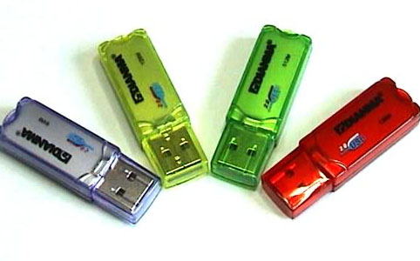

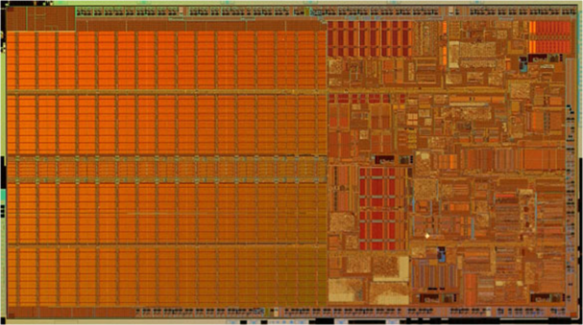
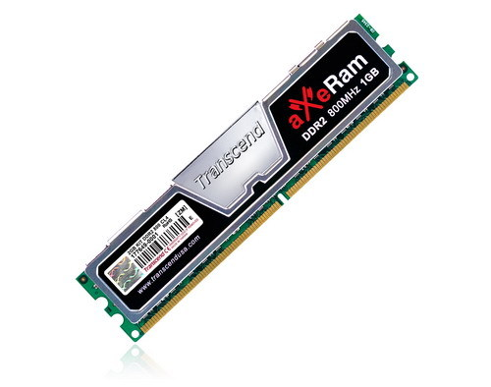



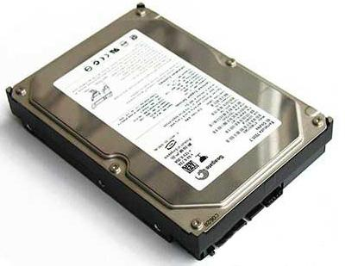
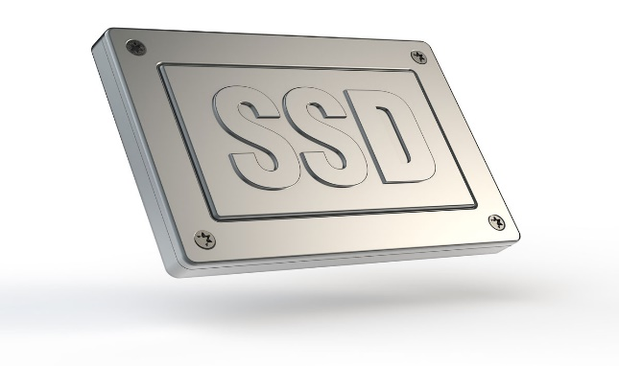
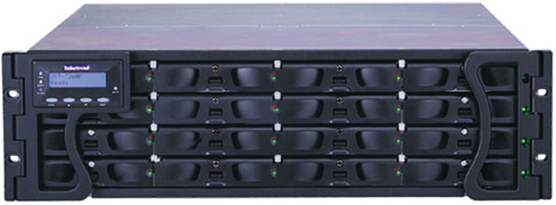
花样繁多的存储器

Slide 5
4.1 存储器概述
存储器分类
存储器分级结构
存储器的性能指标

Slide 6
存储器分类
按存储介质分
按存取方式分
按读写功能分
按信息的可保存性分
按在计算机系统中的作用分

Slide 7
按存储介质分
半导体存储器
双极型存储器 MOS存储器
速度快、功耗低
磁存储器
磁芯、磁带、磁盘
容量大，速度慢、体积大
激光存储器
CD-ROM CD-RW CD-R
DVD-ROM DVD-RW DVD-R
便于携带，廉价，易于保存

Slide 8
按存取方式分
随机存储器
存取时间与物理位置无关
磁芯、半导体存储器
顺序存储器
存取时间与物理位置有关
磁盘、磁带、激光存储器

Slide 9
按读/写功能分
只读存储器 (ROM)
存储器内容是预置的，固定的，无法改写
读/写存储器
既能读出也能写入的存储器
随机存储器RAM

Slide 10
按信息的可保存性分
易失性存储器 Volatile Memories
断电后信息消失
SRAM
DRAM
非易失性存储器Non-Volatile Memories
断电后仍能保存信息
磁存储器、激光存储器、NVRAM

Slide 11
按在计算机系统中的作用分
主存储器
辅助存储器
高速缓冲存储器 Cache
控制存储器

Slide 12
存储系统主要技术指标
存储时间
接受到读写命令到从存储器中读出或写入信息所经历的时间
存储周期
连续两次访问存储器所需要的最小时间间隔
存储器带宽
单位时间内存储器存取的信息量
Byte/s

Slide 13
存储系统分层结构
存储容量
CPU寄存器
Cache(SRAM)
内存
主存(DRAM)
存储速度
访问频率
单位成本
磁盘
外存/辅存
磁带、光盘

Slide 14
本章主要内容
存储器概述
主存储器
高速缓冲存储器
虚拟存储器
外存储器

Slide 15
主存储器
基本概念
随机存储器
只读存储器
主存储器与CPU的连接
新型存储器

Slide 16
主存储器特征
由半导体MOS存储器组成
存储单元：字存储单元，字节存储单元
按地址进行访问 字地址，字节地址
主存空间包含读/写存储空间和只读存储空间
属于随机访问存储器
0 字节 1字节 2字节 3字节
0004081216
int i
short k
double x
char c
short j

Slide 17
主存储器
基本概念
随机存储器
只读存储器
主存储器与CPU的连接
高速主存储器

Slide 18

半导体存储器如何存储数据？
SRAM（CPU缓存）
DRAM 内存条
二者为什么存在性能、容量、价格差异?

Slide 19
随机存取存储器（Random Access Memory）
静态MOS存储器
SRAM
动态MOS存储器
DRAM

Slide 20
六管SRAM存储器 (SRAM Cell)
X地址译码线
V_{DD}(5V)
工作管T₁ T₂
存储数据
负载管T₃ T₄
补充电荷
门控管T₅ T₆ T₇ T₈
开关作用
T₃
T₄
T₅
T₆
T₁
T₂
V_{ss}(0V)
红色：高电平，导通
绿色：低电平，截止
T₇
T₈
I/O
O/I
Y地址译码线

Slide 21
MOS管的特性
U_{cc}
C
i_{b}
B
i_{c}
放大状态
截止状态
导通状态
R_{b}
E

Slide 22
MOS管等效开关电路
U_{cc}
U_{cc}
C
V_{DD}(5V)
C
i_{b}
B
B
i _{c}
R_{b}
E
R_{b}
E
截止状态
导通状态

Slide 23
六管SRAM存储器两种状态
X地址译码线
V_{DD}(5V)
X地址译码线
V_{DD}(5V)
T₃
T₄
T₃
T₄
T₅
A
B
T₆
T₅
A
B
T₆
T₁
T₂
T₁
T₂
V_{ss}(0V)
V_{ss}(0V)
T₇
T₈
T₇
T₈
I/O
I/O
I/O
I/O
Y地址译码线
Y地址译码线
耦合电路MOS管导通截止状态存储数据

Slide 24
钟摆三种状态
X地址译码线
V_{DD}(5V)
右稳态
非稳态
T₃
T₄
T₅
A
B
T₆
左稳态
T₁
T₂
V_{ss}(0V)
T₇
T₈
截止状态仍存在泄露电流，负载管补充电荷
I/O
I/O
Y地址译码线

Slide 25
六管SRAM存储器读操作
X地址译码线
V_{DD}(5V)
X地址选通
T5、T6管导通
A点与位线相连
Y地址选通
T7、T8管导通
A点电位输出到I/O端
T₃
T₄
T₅
A
B
T₆
T₁
T₂
V_{ss}(0V)
D
D
T₇
T₈
I/O
Y
I/O

Slide 26
六管SRAM存储器写操作
X地址译码线
X地址译码线
V_{DD}(5V)
X
位存储体
D
D
T₃
T₄
T₅
A
B
T₆
T₁
T₂
Y地址译码线
V_{ss}(0V)
D
D
SRAM缺陷
MOS管过多，存储密度低
功耗太大，单位容量成本高
T₇
T₈
I/O
Y
I/O

Slide 27
位存储体封装与扩展
X₀
X
X
X地址译码线
D
位存储体
D
D
位存储体
D
X
X₁
位存储体
X
X
D
D
位存储体
位存储体
D
D
D
D
X₂
X
X
D
位存储体
D
D
位存储体
D
Y地址译码线
X₃
X
X
输入：X 行选择线
输出：D 数据输出口
行选线选中方能读写数据
位存储体
位存储体
D
D
D
D
Y₀
Y₁

Slide 28
64x64 存储矩阵
X₀
0,0
0,1
0,63
…
X₁
1,0
1,1
…
1,63
…
存储矩阵
…
…
64×64＝4096
…
X₆₃
63,0
63,1
63,63
…
I/O电路
Y₀
Y₁
Y₆₃
可否一次性读出一行数据？

Slide 29
一次读出一行
X₀
0,0
0,1
…
0,63
X₁
1,0
1,1
…
1,63
…
存储矩阵
…
…
64×64＝4096
…
X₆₃
63,0
63,1
…
63,63
I/O电路
I/O电路
I/O电路
行缓冲（64bits）
Y₀
Y₁
Y₆₃
给出行选，一行上所有存储体均给行缓冲提供数据

Slide 30
4k*4位存储体
D₀
D₁
D₂
D₃
D
X₀
64*64
64*64
64*64
64*64
64*64
X₀
64*64
4片
X₁
X₁
X₆₃
X₆₃
Y₀
…
Y₆₃
Y₀
…
Y₆₃
Y₀
…
Y₆₃
Y₀
…
Y₆₃
Y₀
…
Y₆₃
行列选择信号如何产生？

Slide 31
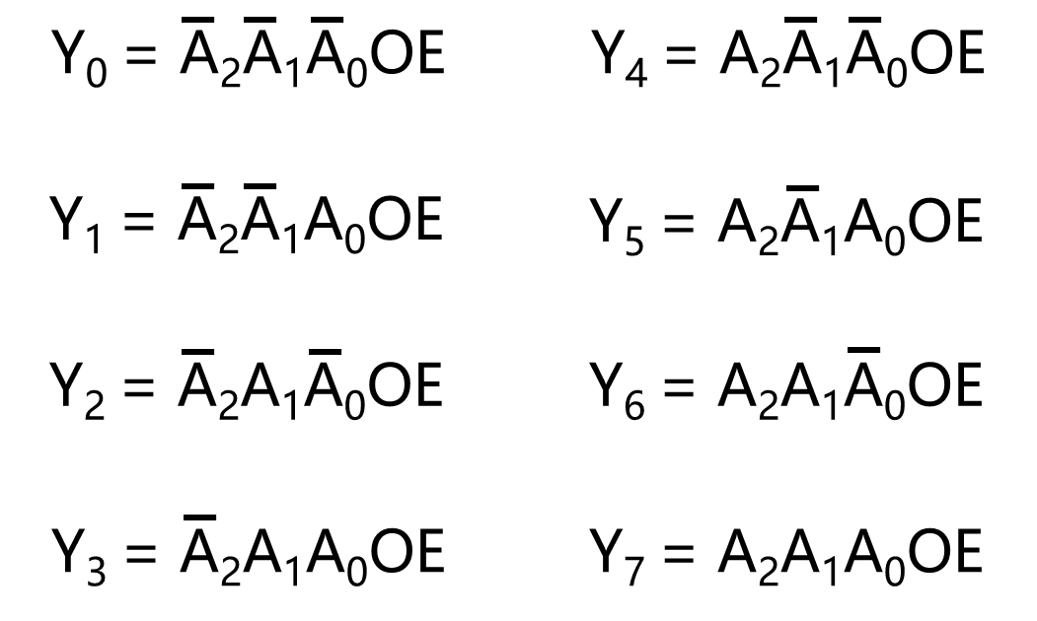
地址译码器
Y₇
Y₆
Y₅
A₂
Y₄
译码器
A₁
Y₃
A₀
Y₂
Y₁
Y₀
3:8
译码器
OE
Y₀ = A₂A₁A₀OE
Y₄ = A₂A₁A₀OE
Y₁ = A₂A₁A₀OE
Y₅ = A₂A₁A₀OE
Y₂ = A₂A₁A₀OE
Y₆ = A₂A₁A₀OE
Y₃ = A₂A₁A₀OE
Y₇ = A₂A₁A₀OE

Slide 32
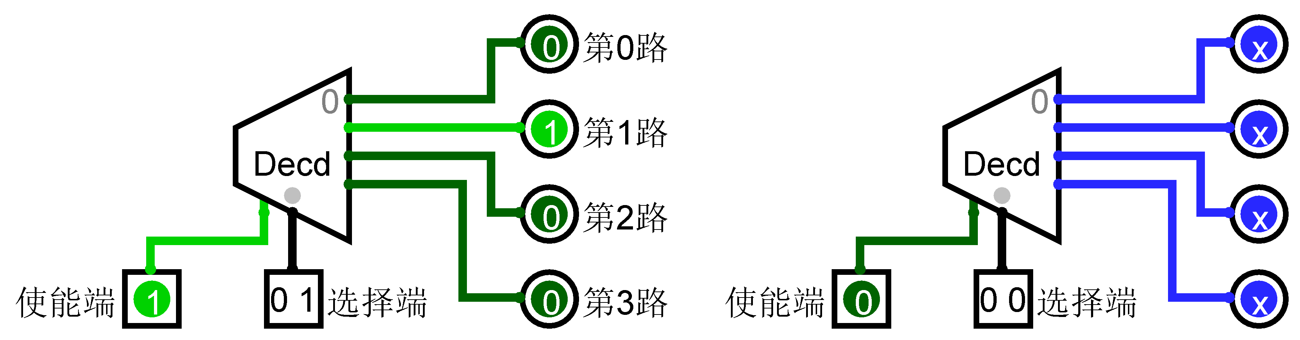
Logisim中的译码器
可设置无使能端，等效使能为1

Slide 33
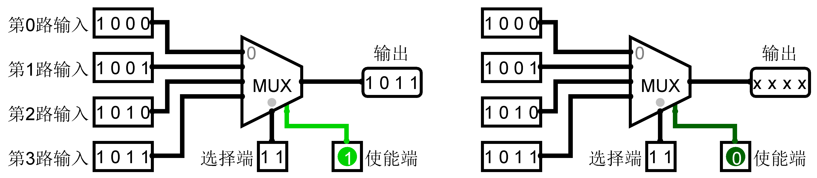
Logisim中的多路选择器
可设置无使能端，等效使能为1
Notes:
多路选择器成本，译码器成本

Slide 34
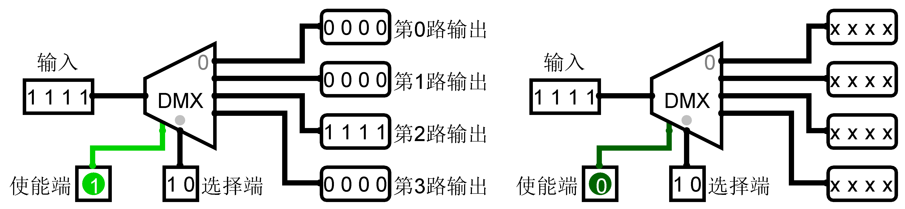
Logisim中的解复用器
可设置无使能端，等效使能为1

Slide 35
译码方式
Byte 0
11
12
13
…
1n
Byte 1
X
地
址
译
码
n
位
地
址
输
入
译码线
Byte 2
21
22
23
…
2n
n
路
译
码
电
路
…
…
…
…
…
…
…
…
n1
n2
n3
…
nn
Byte 2^{n}-1
Y 地 址 译 码
单译码结构
双译码结构
n位地址，寻址2^{n}个存储单元，2^{n}根译码线
n位地址，寻址2^{n}个存储单元，2*2^{n/2}根译码线

Slide 36
静态存储器芯片结构
X₀
X向地址译码器
I/O
电
路
X向驱动器
X₁
存储单元
阵列
DBUS
n位X向地址
…
…
Y₀
Y₁
…
Y向驱动器
控制电路
Y向地址译码器
RD
WR
CS
Y向驱动器的作用？
m位Y向地址

Slide 37
驱动器与I/O电路
驱动器
一条选择线带很多存储位时负载过大
在地址译码器输出端增加驱动电路
保证每一个存储位都能正常工作
I/O电路
存储体与数据总线之间的电路
读出时具有放大信号的作用

Slide 38
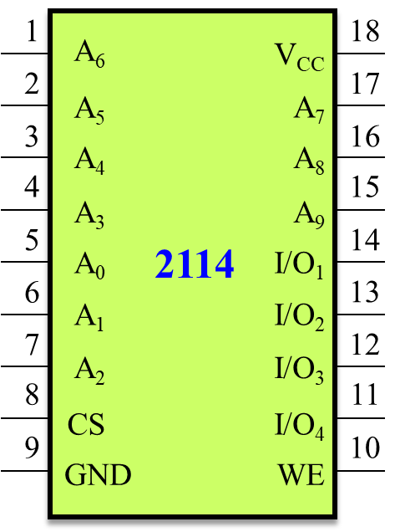
2114引脚图
地址线
数据线（双向）
读写控制线
片选线（chip select）
电源线
地线

Slide 39
SRAM内部结构
A₃
行
选
择
存储矩阵
A₄
A₅
…
A₆
A₇
A₈
…
I/O₁
输入
数据
控制
列I/O电路
I/O₂
列选择
I/O₃
I/O₄
A₀
A₁
A₂
A₉
CS
&
WE
&

Slide 40
如何提高存储密度
X地址译码线
V_{DD}(5V)
T₃
T₄
去掉两个负载管
提升存储密度
减少功耗
降低成本
增加两个电容缓存电荷
电容不能永久保存电荷
增加额外电路补充
T₅
A
T₁
T₂
B
T₆
C₁
C₂
V_{ss}(0V)
D
D
T₇
T₈
I/O
I/O
Y地址译码线

Slide 41
四管DRAM存储器
E_{D}
E_{D}
预充
T₉
T₁₀
预充
X地址译码线
A
B
T₉、T₁₀、T₇、T₈共享电路
T₅
T₆
T₁
T₂
DRAM存储原理
利用电容电荷存储数据
电容不能永久保存电荷
必须增加额外电路补充
C₁
C₂
C_{D}
V_{ss}(0V)
C_{D}
V_{ss}(0V)
V_{ss}(0V)
D
D
T₇
T₈
I/O
O/I
Y地址译码线

Slide 42
四管DRAM存储器写操作
E_{D}
E_{D}
T₉
T₁₀
预充
X地址译码线
Y地址选通
T7、T8管导通
I/O端数据写入到位线
X地址选通
T5、T6管导通
位线相连与C2相连
A
B
T₅
T₆
T₁
T₂
C₁
C₂
C_{D}
V_{ss}(0V)
C_{D}
V_{ss}(0V)
V_{ss}(0V)
D
D
T₇
T₈
I/O
O/I
Y地址译码线

Slide 43
四管DRAM存储器读操作
E_{D}
E_{D}
给出预充信号
T9、T10导通
充电电压给C_{D}充电
撤除预充信号
X地址选通
T5、T6管导通
位线相连与C₂相连
C_{D}给C₂充电
补充电荷
Y地址选通
T7、T8管导通
C₂数据读出到I/O
读过程比写复杂、速度慢
T₉
T₁₀
预充
X地址译码线
A
B
T₅
T₆
T₁
T₂
C₁
C₂
C_{D}
C_{D}
V_{ss}(0V)
V_{ss}(0V)
V_{ss}(0V)
D
D
T₇
T₈
O/I
I/O
Y地址译码线

Slide 44
四管DRAM存储器刷新
E_{D}
E_{D}
T₉
T₁₀
预充
X地址译码线
A
B
T₅
T₆
T₁
T₂
C₁
C₂
C_{D}
C_{D}
V_{ss}(0V)
V_{ss}(0V)
V_{ss}(0V)
D
D
T₇
T₈
O/I
I/O
Y地址译码线

Slide 45
进一步提高存储密度
E_{D}
E_{D}
T₉
T₁₀
预充
X地址译码线
A
B
T₅
T₆
T₁
T₂
C₁
C₂
C_{D}
V_{ss}(0V)
C_{D}
V_{ss}(0V)
V_{ss}(0V)
进一步提高存储密度
核心是电容
裁剪冗余电路
D
D
T₇
T₈
I/O
O/I
Y地址译码线

Slide 46
单管DRAM存储器
X地址译码线
C
T₁
V_{ss}(0V)
D
T₂
电容用于存储电荷，有电荷代表1，否则代表0
Y地址译码线
I/O

Slide 47
DRAM 刷新
刷新：定期补充电荷以避免电荷泄露引起的信息丢失
电容存在泄露电流
刷新周期: 存储器两次完整刷新之间的时间间隔
信息存储到泄漏之间必须完成刷新，称为最大刷新周期
按行刷新
存储体采用双译码结构，刷新地址计数器给出刷新行地址
刷新方式
CPU与刷新控制器对DRAM的争用问题
集中式、分散式、异步式

Slide 48
集中刷新方式
最大刷新周期：2ms
在数据丢失之前集中刷新所有行
存在死区，用在实时要求不高的场合
读写/维持
刷新过程/ 死区
RW
RW
…
RW
刷新1
刷新2
…
128
50ns
50ns
刷新间隔2ms

Slide 49
分散刷新方式
最大刷新周期：2ms
存储周期：读写+刷新 各刷新周期分散安排在存取周期中
刷新次数 2ms/100ns=20000次 较浪费，用在低速系统中
存储周期
RW
刷新1
RW
刷新2
RW
…
RW
...
50ns
50ns
刷新间隔2ms

Slide 50
异步刷新方式
刷新周期：2ms，各刷新周期分散安排在2ms内
每隔2ms/128=15.5微秒刷新一行,将128次刷新分散
最常用
RW
RW
…
刷新1
RW
RW
…
刷新2
50ns
50ns
15.5微秒
15.5微秒

Slide 51
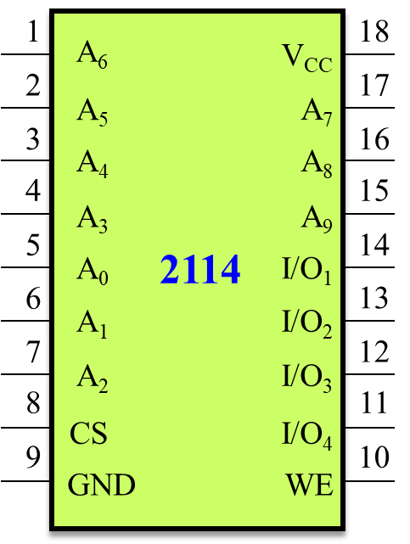
2116引脚图
地址线
数据线
读写控制线
RAS CAS
电源线
地线

Slide 52
主存储器
基本概念
随机存储器
只读存储器
新型存储器
主存储器与CPU的连接

Slide 53
只读存储器(ROM)
掩模式只读存储器
一次编程只读存储器（PROM）
多次编程只读存储器（EPROM, EEPROM）

Slide 54
只读存储器
V_{CC}
X
T₁
S
D

Slide 55
只读存储器阵列
行地址译码器
V_{CC}
X₀
A₃
X₁
X₂
X₃
A₂
列地址译码器
A₁
Y₀
Y₁
Y₂
A₀
Y₃
5
输出
片选

Slide 56
熔丝式ROM(PROM)
X
T₁
S
D

Slide 57
可擦写ROM——EPROM
源极
浮置栅
漏极
电极导体
- - - -
- - - -
二氧化硅
N基片
(a) 单元结构
(b) 电路结构

Slide 58
MOS管与EPROM的两种状态
源极
栅极
漏极
V_{ss}
+5V
V_{dd}
电极导体
+ + +
- - - -
- - - -
二氧化硅
- - - - - - - - - - - - - - - - - - - -
N基片
N基片
(a) MOS晶体管结构
(b) MOS晶体管导通状态
浮置栅
0V
+25V
击穿电流
- - -
+ + + + +
- - - -
- - - -
-- - - - - - - - - - - - - - - - - - -
N基片
N基片
(c) EPROM晶体管结构
(d) EPROM晶体管导通状态

Slide 59
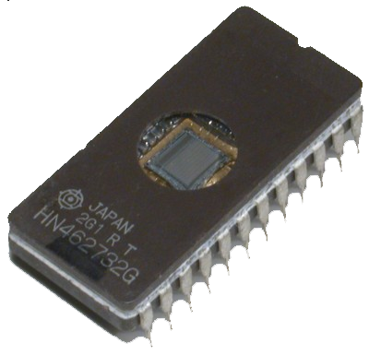
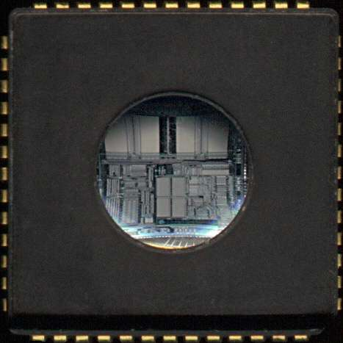
EPROM
高压写入 紫外线光照擦除

Slide 60
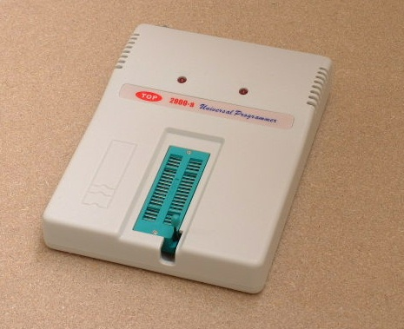
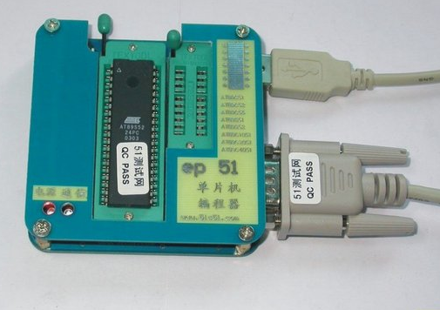
编程器

Slide 61
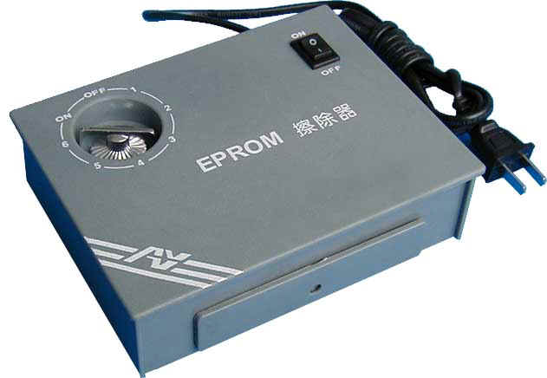
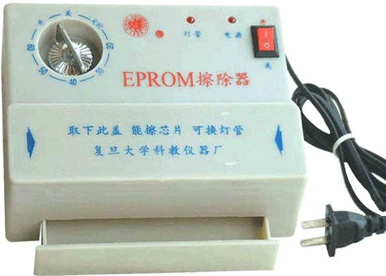
紫外线擦除器

Slide 62
电可擦写ROM——EEPROM E²PROM
Electrically Erasable Programmable ROM
源极
控制栅极
漏极
电极导体
- - - -
- - - -
基片
二氧化硅

Slide 63
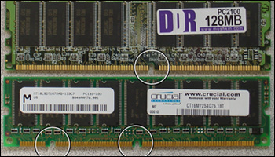
易失性半导体存储器 VOLATILE
DRAM
FPM DRAM (Fast Page Mode RAM)
EDO DRAM (Enhanced Data Out DRAM)
SDRAM (Synchronous DRAM)
PC66 PC100 PC133 168 pin
DDR SDRAM (double data rate synch. DRAM)
PC1600 PC2100 PC2700 PC3200 184 pin
DDR200 DDR266 DDR333 DDR400 DDR600
RDRAM (Rambus DRAM)
SRAM

Slide 64
非易失性半导体存储器 NON-VOLATILE
ROM (read only memory)
PROM (Programmable ROM)
EPROM (Erasable PROM)
EEPROM (Electrically Erasable PROM)
NVRAM (Non-volatileRAM)
BRAM (Battery-backup RAM)
FERAM (FerroelectricRAM)
MRAM (Magnetoresistive RAM)
PCRAM (Phase changed RAM)

Slide 65
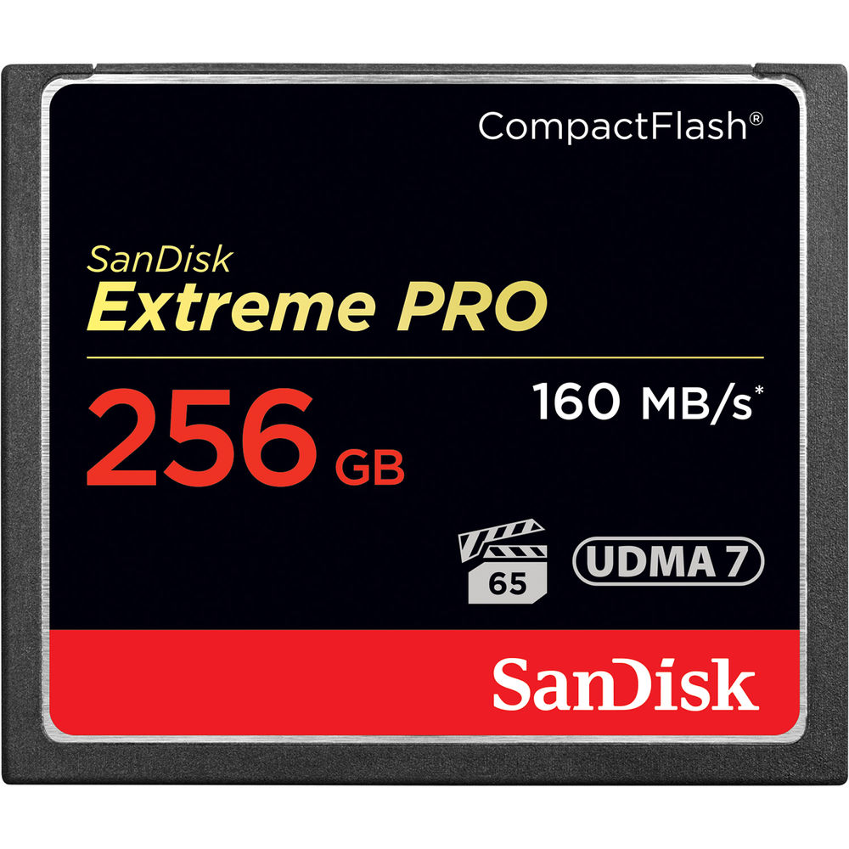
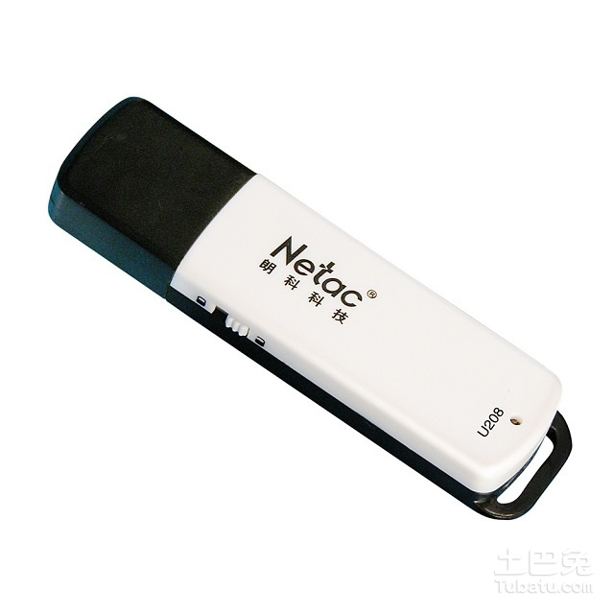

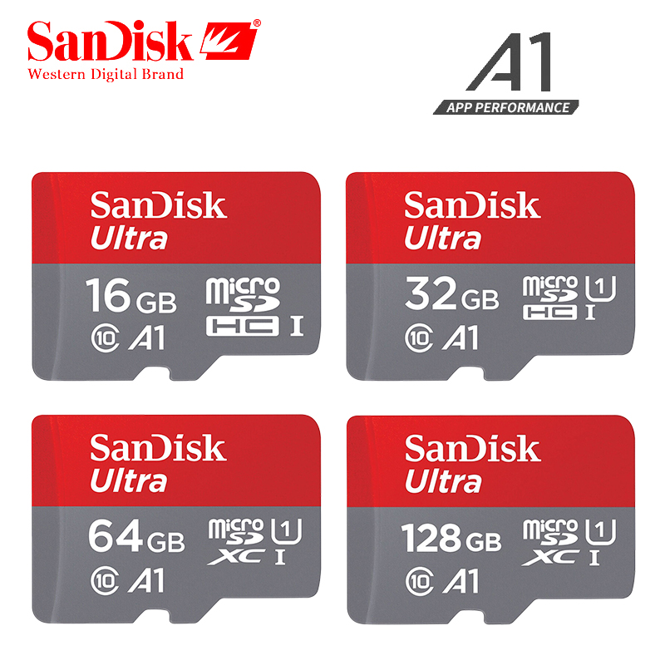
闪速存储器 Flash Memory
在不加电时仍可长期保持信息
本质上属于EEPROM，存储速度快
易于擦除和重写，功耗很小
存放BIOS，升级方便，CIH病毒
NOR & NAND FLASH

Slide 66
MRAM (Magneto resistive RAM)
MRAM的主要技术特点就是使用TMR（隧道型磁电阻）磁性体单元来存储数据
利用电阻随磁化方向而变化的原理记录数据，并通过隧道效应扩大电阻值的差别
耗电量低，且可高速写入和读取。擦写次数无限制
TMR技术也有可能用于未来硬盘的磁头

Slide 67
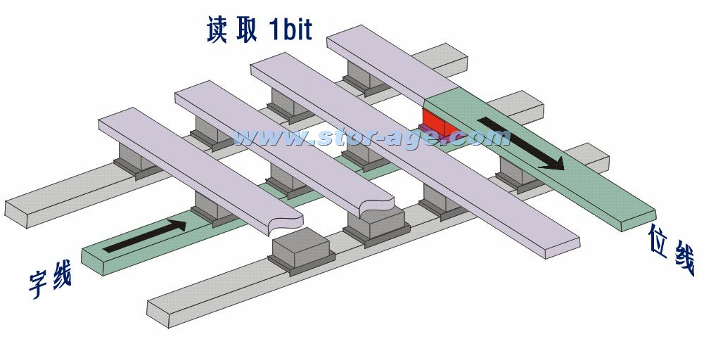
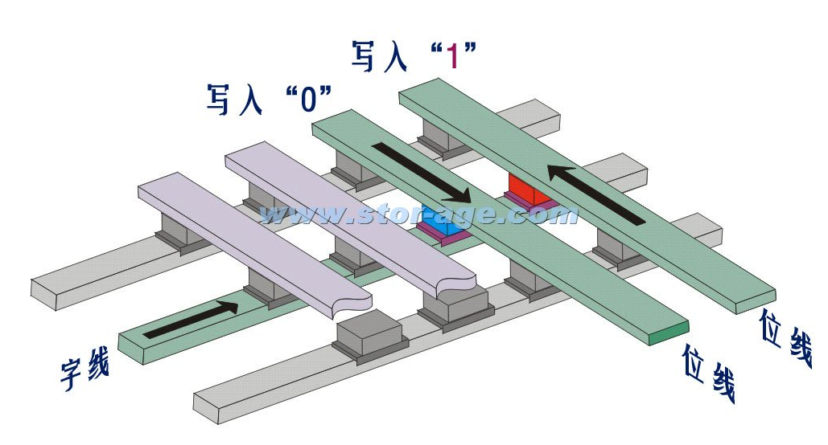
MRAM (Magneto resistive RAM)
MRAM的目标
DRAM一样的高容量
SRAM一样的高速度
非易失性存储

Slide 68
半导体存储器对比
SRAM
DRAM
ROM
PROM
EPROM
EEPROM
MOS管
电容
开关
熔丝
浮置栅
浮置栅
快
慢
只读
写一次
高压写入
高压写入
6MOS
1MOS+1C
紫外线擦
控制栅极
功耗高
价格便宜
离线擦除
在线电擦
动态刷新
擦后写
擦后写
行列分开

Slide 69
主存储器
基本概念
随机存储器
只读存储器
主存储器与CPU的连接
高速主存储器

Slide 70
主存储器与CPU的连接
地址线的连接
数据线的连接
控制信号线的连接
存储扩展
MREQ#
A₁₇₋₀
R/W#
^{WE}
^{A}
^{CS}
CPU
256K×1
^{D}
D₁
D₃₁~D₀

Slide 71
存储器扩展
字长扩展(数据总线扩展)
各芯片并行工作
字数扩展(地址总线扩展)
同一时刻仅一芯片工作
^{WE}
^{A}
^{CS}
^{WE}
^{A}
^{CS}
^{WE}
^{A}
^{CS}
^{WE}
^{A}
^{CS}
^{WE}
^{A}
256K×1
^{CS}
^{WE}
^{A}
256K×8
^{CS}
256K×1
256K×8
256K×1
^{D}
64K×8
^{D}
^{D}
^{D}
^{D}
^{D}

Slide 72
字长扩展举例
设有若干片SRAM芯片，问： (1) 如何构成2048K×32位的存储器？ (2) 需要多少片RAM芯片？ (3) 该存储器需要多少字节地址位？
(4) 画出该存储器与CPU连接的结构图，设CPU的接口信号有地址信号、数据信号、控制信号MREQ#和R/W#。

Slide 73
字长扩展（DBUS）
K>N？是否可用？
MREQ#
A₁₇₋₀
A₁₇₋₀
R/W#
^{WE}
^{A}
^{CS}
^{WE}
^{A}
^{CS}
^{WE}
^{A}
^{CS}
^{WE}
^{A}
^{CS}
CPU
256K×1
256K×1
256K×1
256K×1
^{D}
^{D}
^{D}
^{D}
D₀
D₁
D₂
D₃₁
D₃₁~D₀
存储系统容量为 N位，若使用k位芯片，k<N，需(N/k)个芯片

Slide 74
字数扩展(ABUS)
l>M？是否可用？
MREQ#
OE
3:8译码器
Y₀
Y₁
Y₇
A₂₀₋₀
A₂₀₋₁₈
A₁₇₋₀
R/W#
^{WE}
^{A}
^{CS}
^{WE}
^{A}
^{CS}
^{WE}
^{A}
^{CS}
^{WE}
^{A}
^{CS}
^{WE}
^{A}
^{CS}
CPU
256K×8
256K×8
256K×8
256K×8
256K×8
^{D}
^{D}
^{D}
^{D}
^{D}
D₀~ D₇
D₀~ D₇
D₀~ D₇
D₀~ D₇
D₇~D₀
存储系统容量为 M，若使用容量l的芯片，l<M，需（M/l）个芯片

Slide 75
综合扩展
MREQ#
OE
3:8译码器
Y₀
Y₁
Y₇
A₂₀₋₀
A₂₀₋₁₈
A₁₇₋₀
R/W#
^{WE}
^{A}
^{CS}
^{WE}
^{A}
^{CS}
^{WE}
^{A}
^{CS}
^{WE}
^{A}
^{CS}
^{WE}
^{A}
^{CS}
CPU
256K×8
4片
256K×8
4片
256K×8
4片
256K×8
4片
^{D}
^{D}
^{D}
^{D}
^{D}
D₀~D₃₁
D₀~D₃₁
D₀~D₃₁
D₀~D₃₁
D₃₁~D₀
存储系统 M*N位，若使用l*k位的芯片，l<M,k<N，需（M/l）*(N/k)个芯片

Slide 76

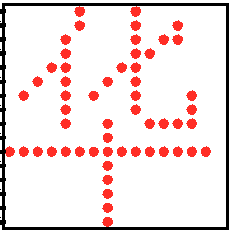


16*16点阵字库设计
汉字字库：用于输出汉字字形码
输入：区号，位号
输出：对应汉字编码的字形码（字模码）
16*16点阵需256位才能显示一个汉字
字库存储单元位宽应该为256位
Logisim 中ROM数据位宽最多32位
位扩展
8个16K*32位的ROM存储器
256位最终输出到8个32位输出引脚

Slide 77
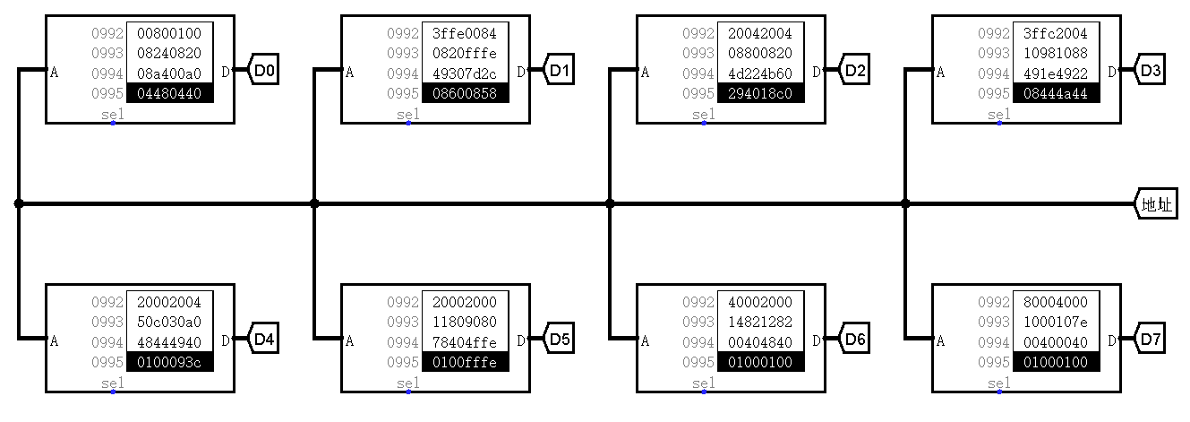
字库设计实验
4片 4K*32
16K*32
16K*32
16K*32
16K*32
16K*32
16K*32
16K*32
16K*32
用4片4K*32位的ROM 替换其中一片16K*32位器件
容量扩展（地址总线扩展）
原字库文件数据如何分布？

Slide 78
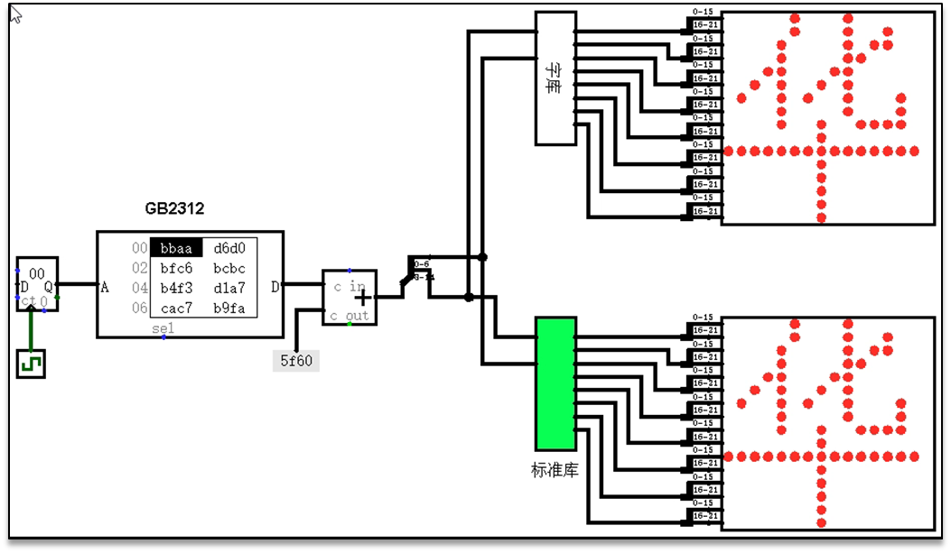
汉字字库自动测试
时钟频率8Hz，Ctrl+k，Command+k 自动测试，提交检查
Notes:
完成的任务以后，我们可以在汉字字库自动测试电路中进行自动测试。
将时钟频率调整到然后8HZ，利用快捷键Ctrl+K驱动电路进行自动测试，测试完成的时候
上方显示区域显示的汉字应该和下面参考字库的显示完全一致。
存储扩展的实验就简单介绍到这里，相关的实验资料可以通过扫码下载得到，这节课就到这里，再见。

Slide 79
芯片表示的主存空间
8位
8位
地址
Address
0
8K
1
1
8K
2
2048个
存储单元
1
2
3
4
…
8K
3
Address
8K
4
32767
D₇
D₆
…
D₁
D₀
D₇D₆…D₁D₀

Slide 80
各芯片地址范围
8位
A₁₄A₁₃A₁₂
A₀
0
0
0
0
.
.
.
0
8K
1
0
0
1
1
.
.
.
1
0
1
0
0
.
.
.
0
8K
2
0
1
1
1
.
.
.
1
1
0
0
0
.
.
.
0
8K
3
1
0
1
1
.
.
.
1
1
1
0
0
.
.
.
0
8K
4
1
1
1
1
.
.
.
1
D₇D₆…D₁D₀

Slide 81
综合扩展举例
某计算机的主存地址空间中
0x0000到3FFF为ROM存储区域
0x4000到0x5FFF为保留地址区域
0x6000到0xFFFF为RAM地址区域。
RAM的控制信号为CS#和WE#，CPU地址线A15~A0，数据线D7~D0，控制信号有读写控制R/W#和访存请求MREQ#。
如ROM和RAM都采用8K×1芯片，试画出与CPU的连接图。
如ROM采用8K×8的芯片，RAM芯片采用4K×8的芯片，试画出与CPU的连接图。
如果ROM采用16K×8的芯片，RAM芯片采用4K×8的芯片，试画出与CPU的连接图

Slide 82
地址范围
0x0000 ~0x3FFF 16K*8 ROM
0
0
0
0
0
0
0
0
0
0
0
0
0
0
0
0
0
0
1
1
1
1
1
1
1
1
1
1
1
1
1
1
0x4000~0x5FFF 8K*8 RESERVED
0
1
0
0
0
0
0
0
0
0
0
0
0
0
0
0
0
1
0
1
1
1
1
1
1
1
1
1
1
1
1
1
0x6000 ~0xFFFF 40K*8 RAM
0
1
1
0
0
0
0
0
0
0
0
0
0
0
0
0
1
1
1
1
1
1
1
1
1
1
1
1
1
1
1
1

Slide 83
1、8K×1 ROM、RAM
MREQ#
OE
3:8译码器
Y₀
Y₁
Y₃
Y₇
A₁₅₋₀
A₁₅₋₁₃
A₁₂₋₀
R/W#
^{A}
^{CS}
^{A}
^{CS}
^{WE}
^{A}
^{CS}
^{A}
^{CS}
^{WE}
^{A}
^{CS}
CPU
8K×1
8片ROM
8K×1
8片ROM
8K×1
8片RAM
8K×1
8片RAM
^{D}
^{D}
^{D}
^{D}
^{D}
D₇~D₀
D₇~D₀
D₇~D₀
D₇~D₀
D₇~D₀
注意译码器片选信号的连接对应不同的存储区间和设备类型

Slide 84
2、 8K×8 ROM ，4K×8 RAM
MREQ#
OE
3:8译码器
Y₀
Y₁
Y₃
Y₇
A₁₅₋₀
A₁₅₋₁₃
A₁₂₋₀
A₁₁₋₀
A₁₂
A₁₁₋₀
A₁₂
R/W#
&
&
&
&
CPU
^{A}
^{CS}
^{A}
^{CS}
^{WE}
^{A}
^{CS}
^{WE}
^{A}
^{CS}
^{CS}
^{WE}
^{A}
^{CS}
^{WE}
^{A}
^{CS}
8K×8
1片ROM
8K×8
1片ROM
4K×8
1片RAM
4K×8
1片RAM
4K×8
1片RAM
4K×8
1片RAM
^{D}
^{D}
^{D}
^{D}
^{D}
^{D}
^{D}
D₇~D₀
D₇~D₀
D₇~D₀
D₇~D₀
D₇~D₀

Slide 85
3、 16K×8 ROM， 4K×8 RAM
MREQ#
OE
3:8译码器
Y₀
Y₁
Y₃
Y₇
A₁₅₋₀
A₁₅₋₁₃
A₁₂₋₀
A₁₃₋₀
A₁₁₋₀
A₁₂
A₁₁₋₀
A₁₂
R/W#
≥1
&
&
&
&
CPU
^{A}
^{CS}
^{WE}
^{A}
^{CS}
^{WE}
^{A}
^{CS}
^{WE}
^{A}
^{CS}
^{WE}
^{A}
^{CS}
16K×8
1片ROM
4K×8
1片RAM
4K×8
1片RAM
4K×8
1片RAM
4K×8
1片RAM
^{D}
^{D}
^{D}
^{D}
^{D}
D₇~D₀
D₇~D₀
D₇~D₀
D₇~D₀

Slide 86
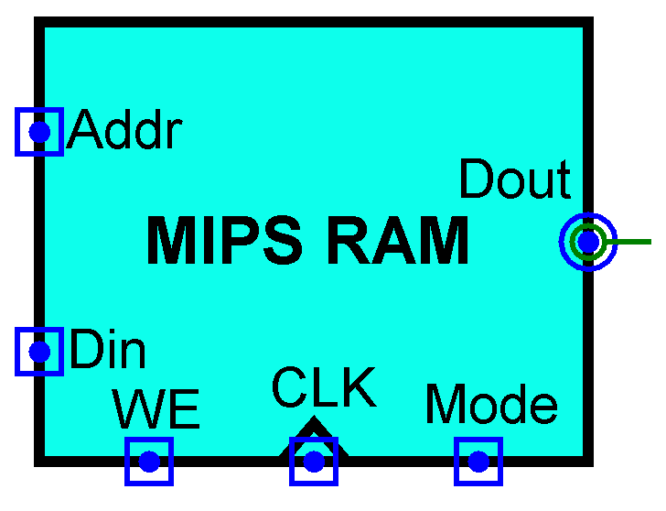
MIPS 存储器设计
设计支持MIPS Load/Store指令的存储器
字节/半字/字访问
lb lh lw
sb sh sw

Slide 87
主存中的数据组织
按边界对齐的方式存储数据
int i, short k, double x, char c, short j 32位系统
short按16位对齐， int按32位对齐，double按64位对齐
对齐有利于提升访问数据的速度，不对齐可以节约空间
0 字节 1字节 2字节 3字节
0 字节 1字节 2字节 3字节
0004081216
int i
0004081216
int i
short k
short k
double x
double x
char c
short j
char c
short j
对齐存放
未对齐存放
则： &i=0; &k=4; &x=6; &c=14; &j=15;……

Slide 88
主存储器
基本概念
随机存储器
只读存储器
新型存储器
主存储器与CPU的连接
高速主存储器

Slide 89
高速存储器
CPU与存储器之间的速度无法匹配
解决之道
增加Cache；
采用高速器件提高速度；
采用双端口存储器；
增加字长，在每个存储周期中存取多个字。
将主存划分为多个模块，多模块并行

Slide 90
DRAM的发展
FPM RAM
EDRAM
EDO RAM
SDRAM
DDR SDRAM
RAMBUS SDRAM

Slide 91
解决之道
增加Cache；
采用高速器件提高速度；
采用双端口存储器；
增加字长，在每个存储周期中存取多个字；
将主存划分为多个模块，多模块并行。

Slide 92
EDRAM芯片（增强型DRAM）1M×4位
列地址
CA₀~CA₈
列选通 CAS
列地址锁存器
列译码器
I/O控制
和
数据锁存器
512×4 SRAM Cache
最后读出行
11位比较器
地址
A₀~A₁₀
最后读出行
地址锁存器
读出放大和列写选择
行地址
RA₀~RA₁₀
行译码器
DRAM阵列
2048×512×4
R0
行地址锁存器
R1
R2
R3
R4
行选通 RAS
刷新Ref
R5
R6
行地址和刷新控制
R7
…
R2046
在DRAM芯片中增加小容量的SRAM Cache

Slide 93
EDRAM芯片读取过程（1）
列地址
CA₀~CA₈
列选通 CAS
列地址锁存器
列译码器
I/O控制
和
数据锁存器
512×4 SRAM Cache
最后读出行
512*4
R4的内容
11位比较器
地址
A₀~A₁₀
00000000100
最后读出行
地址锁存器
读出放大和列写选择
行地址
RA₀~RA₁₀
行译码器
DRAM阵列
2048×512×4
R0
00000000100
R1
行地址锁存器
R2
R3
R4
R4
行选通 RAS
刷新Ref
R5
R6
行地址和刷新控制
R7
…
R2046
在DRAM芯片中增加小容量SRAM Cache

Slide 94
EDRAM芯片读取过程（2）
列地址
CA₀~CA₈
列选通 CAS
列地址锁存器
列译码器
I/O控制
和
数据锁存器
512×4 SRAM Cache
最后读出行
512*4
R4的内容
11位比较器
地址
A₀~A₁₀
00000000100
读出放大和列写选择
行地址
RA₀~RA₁₀
行译码器
DRAM阵列
2048×512×4
R0
00000000100
R1
行地址锁存器
R2
R3
R4
R4
行选通 RAS
刷新Ref
R5
R6
行地址和刷新控制
R7
…
R2046
可以提高顺序读取速度

Slide 95
SDRAM
同步DRAM（SDRAM）
普通DRAM CPU访问的过程是先给出要访问单元的地址和控制信号（R/W），经过一段延迟时间（存取时间）向DRAM写入数据或从DRAM中读出数据。在这一段延迟时间内，CPU只能等待。
SDRAM与CPU的数据交换时钟信号同步，且以处理器/主存总线的最高速度运行，不需要等待时间。
DDR SDRAM
DDR (Double Data Rate) SDRAM
时钟周期的上沿和下沿分别进行两次数据传输，从而实现双倍数据传输速率

Slide 96
解决之道
增加Cache
采用高速器件提高速度；
双端口存储器；
增加字长，在每个存储周期中存取多个字；
将主存划分为多个模块，多模块并行。

Slide 97
双端口存储器
具有两组相互独立的读写控制线路的存储器
两组读写控制线路可以并行操作
当两个端口地址不相同，无冲突，可以并行存取
端口地址相同，发生读写冲突，无法并行存取
(A₀₋₁₀)_{L}
存储体
(A₀₋₁₀)_{R}
R/W_{L}
R/W_{R}
BUSY_{L}
BUSY_{R}
(D₀₋₁₅)_{L}
(D₀₋₁₅)_{R}

Slide 98
各芯片地址范围
8位
A₁₄A₁₃A₁₂
A₀
0
0
0
0
.
.
.
0
8K
1
0
0
1
1
.
.
.
1
0
1
0
0
.
.
.
0
8K
2
0
1
1
1
.
.
.
1
1
0
0
0
.
.
.
0
8K
3
1
0
1
1
.
.
.
1
1
1
0
0
.
.
.
0
8K
4
1
1
1
1
.
.
.
1
D₇D₆…D₁D₀

Slide 99
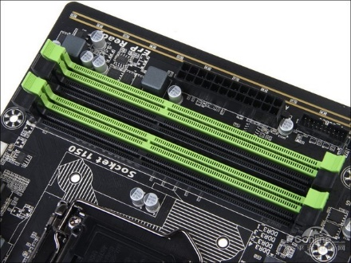
问题引入
优化主存性能的方法
增加Cache
采用高速器件提高速度
双端口存储器
两条8G内存条 单条16G内存条 性能差异？

Slide 100
优化主存性能的方法
增加Cache
采用高速器件提高速度
双端口存储器
多模块存储器
单体多字存储器
增加字长，多模块完全并行
多体单字存储器
多模块流水线方式并行

Slide 101
单体多字存储器
多个单字长存储模块并发
共用一个地址寄存器
单存储周期内访问多个存储字
性能线性增长，总线位宽变化
ABUS
地址寄存器AR
M₀
M₁
M₂
M₃
0
1
多字长DR
2
多字长DBUS
3

Slide 102
多体并行存储器 （多体交叉存储器）
多模块顺序存储器
高位多体交叉
多模块串行
扩充容量
多模块交叉存储器
低位多体交叉
多模块流水并行
扩充容量
提升性能

Slide 103
多模块顺序存储器（地址总线扩展，容量扩展）
内存地址
模块2bit
字3bit
M₀
M₁
M₂
M₃
0
8
16
24
一个地址寄存器
高位片选，多模块串行
扩充容量方便
性能无提升
方便故障隔离
1
9
17
25
2
10
18
26
3
11
19
27
4
12
20
28
5
13
21
29
6
14
22
30
7
15
23
31
数据总线
顺序方式

Slide 104
多模块交叉存储器
内存地址
字3bit
模块2bit
M₀
M₁
M₂
M₃
0
1
2
3
4
5
6
7
8
9
10
11
12
13
14
15
16
17
18
19
模块并行工作
CPU比存储器要快
能同时取出多条指令或者数据
可大大提高机器的运行速度及存储带宽
20
21
22
23
24
25
26
27
28
29
30
31
数据总线
交叉方式

Slide 105
顺序编址与交叉编址
内存地址
模块2bit
字3bit
内存地址
字3bit
模块2bit
M₀
M₁
M₂
M₃
M₀
M₁
M₂
M₃
0
8
16
24
0
1
2
3
1
9
17
25
4
5
6
7
2
10
18
26
8
9
10
11
3
11
19
27
12
13
14
15
4
12
20
28
16
17
18
19
5
13
21
29
20
21
22
23
6
14
22
30
24
25
26
27
7
15
23
31
28
29
30
31
数据总线
数据总线
顺序方式
交叉方式

Slide 106
多体并行存储器
ABUS
ABUS
地址寄存器AR
地址寄存器AR
M₀
M₁
M₂
M₃
M₀
M₁
M₂
M₃
0
DR
1
DR
多字长DR
2
DR
多字长DBUS
单字长 DBUS
3
DR
单体多字
多体交叉

Slide 107
交叉编址顺序访问时可按流水方式存取
字
M₀
T = mτ
m = T/τ 交叉存取度
连续读取n个字的时间
t₁=T+(n-1) τ
t₂=nT
M₃
M₂
M₁
M₀
T
τ
时间
t₁<t₂
T: 模块存取周期 τ：总线传输周期
m: 存储器交叉模块数

Slide 108
多体并行存储器（优化）
ABUS
ABUS
AR
AR
AR
AR
AR
AR
AR
AR
M₀
M₁
M₂
M₃
M₀
M₁
M₂
M₃
DR
DR
DR
DR
DR
DR
单字长 DBUS
多字长DBUS
DR
DR
多体交叉
多通道

Slide 109
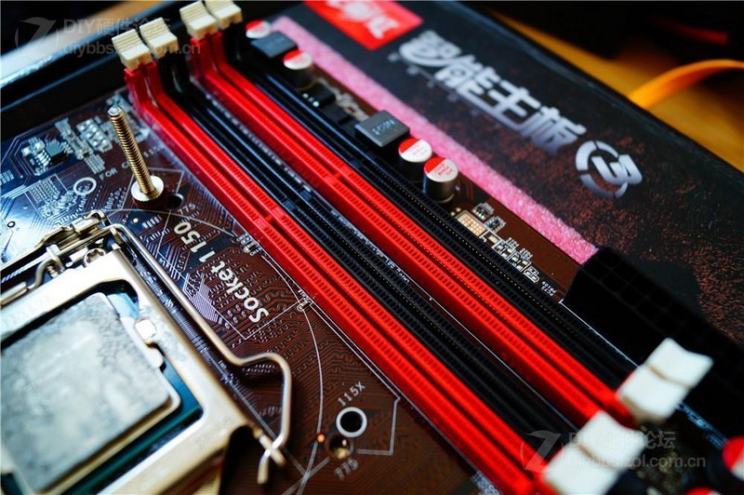
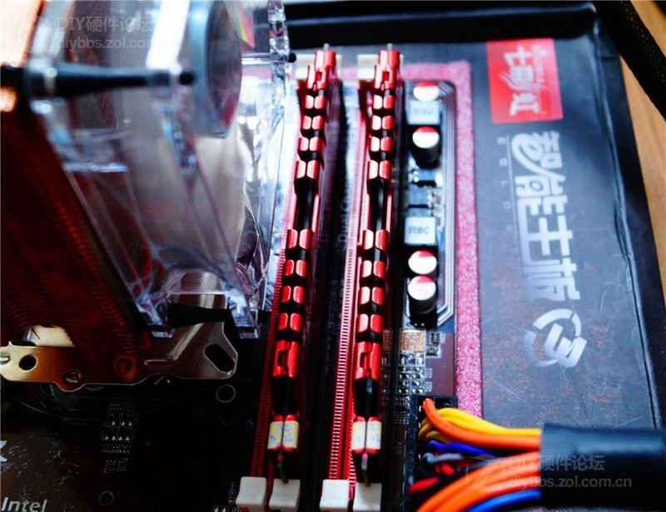
双通道内存实例 128bit

Slide 110
双通道内存性能评测
SiSoftware Sandra Pro Business 2011
HP DL120 G7 Intel SandyBridge
内存通道 | 双通道8GB | 单通道8GB
总体内存性能 | 17.52GB/s | 9GB/s
缓存/内存带宽 | 95.23GB/s | 73.42GB/s
内部数据高速缓存 | 411.14GB/s | 410.37GB/s
二级板载高速缓存 | 344GB/s | 346GB/s
三级板载高速缓存 | 173.29GB/s | 174.54GB/s

Slide 111
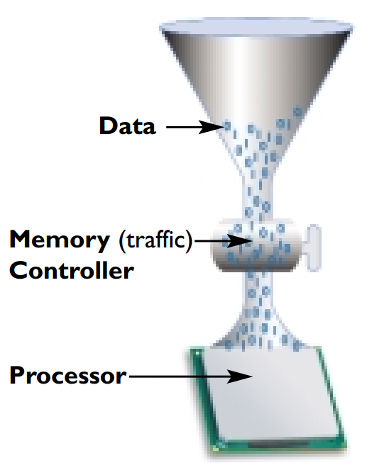
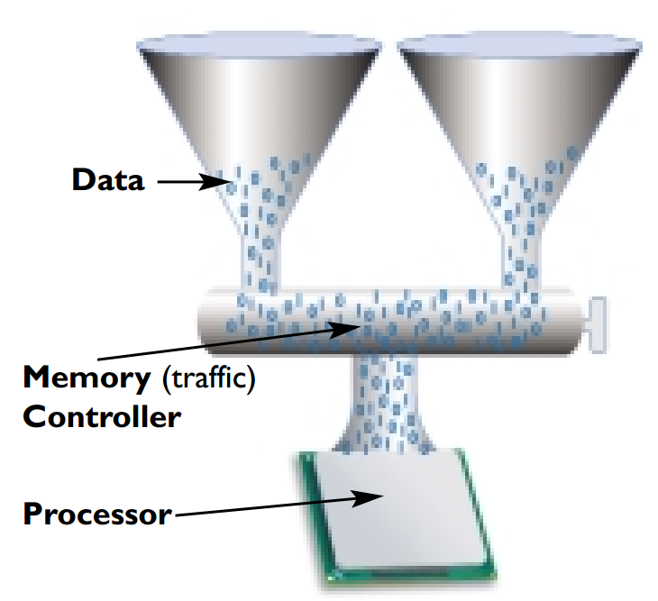
单通道内存与双通道内存

Slide 112
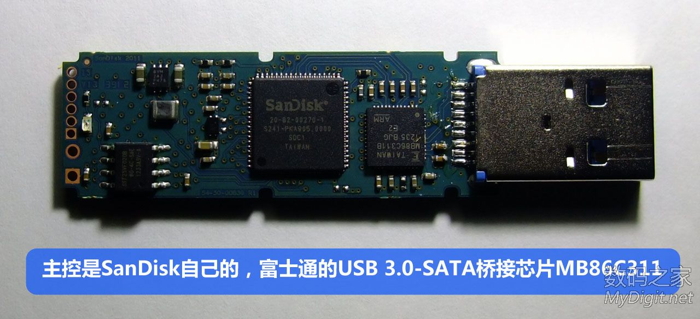
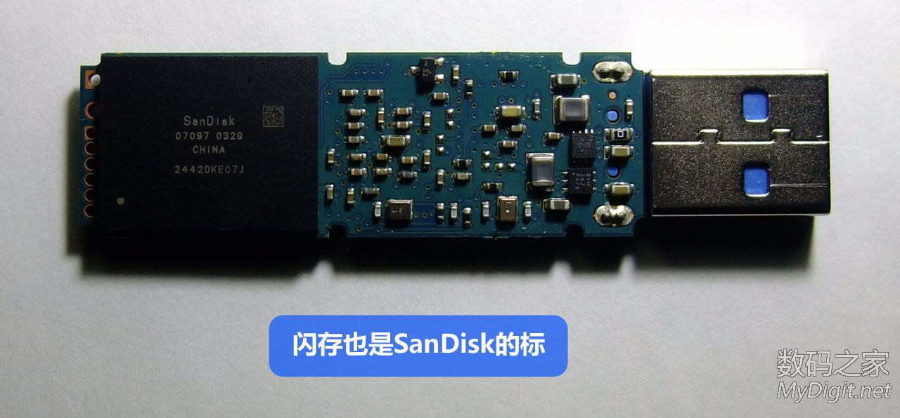
U盘与SSD性能差异？
U盘 100MB/S
SSD 1000MB/s
同是闪存颗粒，为何有性能差异？
USB 与 MSATA SATA PCI-E性能差异还是？

Slide 113
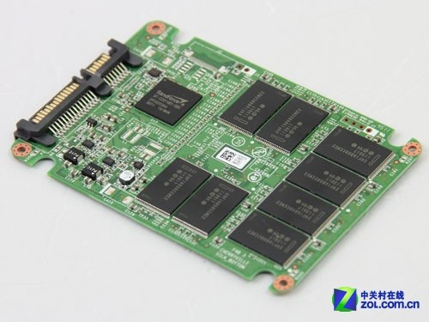
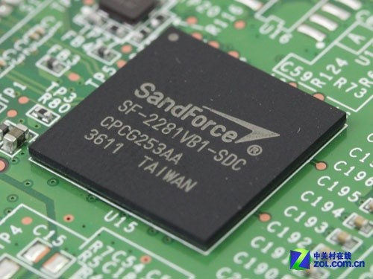
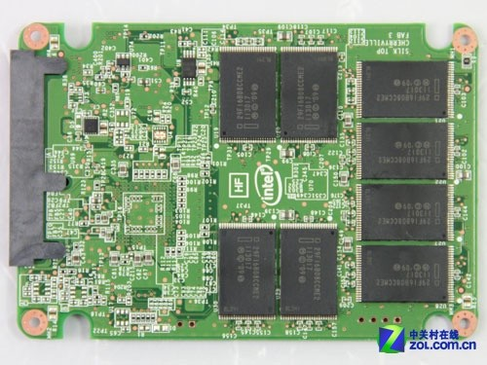
SSD 拆解

Slide 114
本章主要内容
存储器概述
主存储器
高速缓冲存储器
虚拟存储器
外存储器

Slide 115
高速缓冲存储器
cache基本原理
相联存储器
主存与cache的地址映射
替换策略与写操作策略
cache实际应用
Notes:
Cache是什么，叉车，缩写，还是单词，不属于冯诺依曼结构，系统中到底隐藏了什么？对谁隐藏？

Slide 116
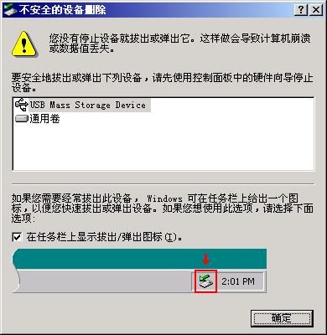

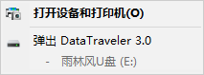
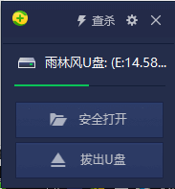
U盘到底是否需要安全删除？
计算机崩溃！
数据丢失!
???

Slide 117
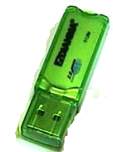

U盘缓冲原理
早期U盘写速度慢，部分内存空间为U盘作写缓冲
数据写入内存即报告写操作完成
可有效提升写性能，改善用户等待体验
导致数据不一致性，产生脏数据---还未写入U盘的数据
系统将定时或被迫将脏数据迁移到U盘，不安全的拔盘可能丢失脏数据
缓冲区满了会如何？
内存缓冲区
CPU
写请求
U盘
写响应
Notes:
想想春运车站广场全满的情况

Slide 118
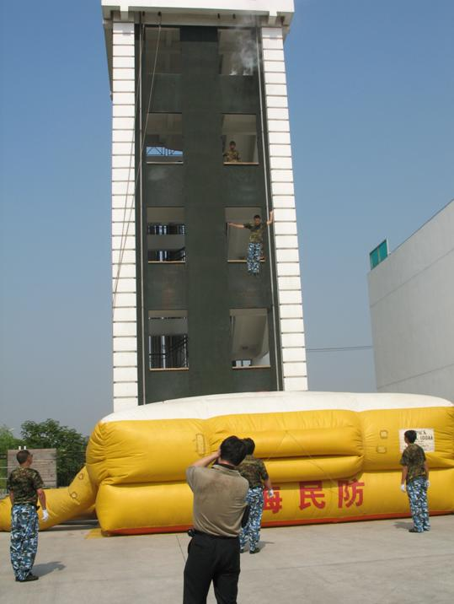
缓冲的意义
缓冲的意义
减缓（高空救援）
加速（车站广场）
缓冲前提
有较大性能差异
缓冲空间足够
快存为慢存作写缓冲优化写性能
Notes:
垫报纸的故事

Slide 119
如何进行系统级存储性能优化？

Slide 120
层次性存储系统对读写性能的改善
写性能优化：上层给下层作写缓冲
读性能如何优化？
利用数据访问局部性进行读优化
将热数据或即将访问数据的副本调度到上层
仅仅访问小容量的快速存储器即可获得数据
CPU寄存器
存储容量
存储速度
访问频率
单位成本
Cache(SRAM)
内存
主存(DRAM)
磁盘
外存/辅存
磁带、光盘

Slide 121
数据访问局部性（程序局部性）
程序局部性---程序仅需访问内存很小一部分空间
空间局部性: 某内存区域刚被访问，很快其相邻区域有可能被访问
时间局部性: 某内存区域刚被访问，很快该区域可能会被重复访问
优化手段?
预读优化---空间局部性
调度算法---时间局部性
热数据或即将访问的数据的副本调度到上层快速存储器
让大部分数据都可以在上层存储器快速得到

Slide 122
程序局部性举例
数据
数组元素访问 (空间)
结构体、数据库记录访问(空间)
局部变量，计数器，指针等被重复使用 (时间)
指令
顺序访问的指令 (空间)
重复使用的循环体 (时间)
子函数 (时间)
sum = 0;
for (i = 0; i < n; i++)
sum += a[i].x + a[i].y;
return sum;

Slide 123
程序局部性举例
哪个程序具有更好的局部性
int a[M][N];
for (i = 0; i < M; i++)
for (j = 0; j < N; j++)
sum += a[i][j];
int a[M][N];
for (j = 0; j < N; j++)
for (i = 0; i < M; i++)
sum += a[i][j];

Slide 124
图书馆与Cache的类比
反复看同一本书、同一章节，概率随时间变低
看第n章，可能会看n+1章
DISK
on-chip cache
Off-chip cache
Main Memory

Slide 125
cache基本思想
在处理器附近增加一个隐藏的小容量快速存储器
对程序员透明
将经常访问的热数据的副本存放在cache中
提高命中率优化读性能
预读处理 --- 空间局部性
淘汰算法 --- 时间局部性
Cache
写请求
读请求
I/O响应

Slide 126
cache读操作流程
命中（HIT）
Cache
读请求
缺失（MISS）
Cache
读请求
缺失造成访问速度急剧下降

Slide 127
cache写操作流程
写穿策略 WriteThrough
Cache
写请求
写响应
无脏数据，无丢失数据风险，写速度慢
写回策略 Write Back
Cache
写请求
写响应
存在脏数据，有丢失数据风险，突发写速度快, 持续写性能？

Slide 128
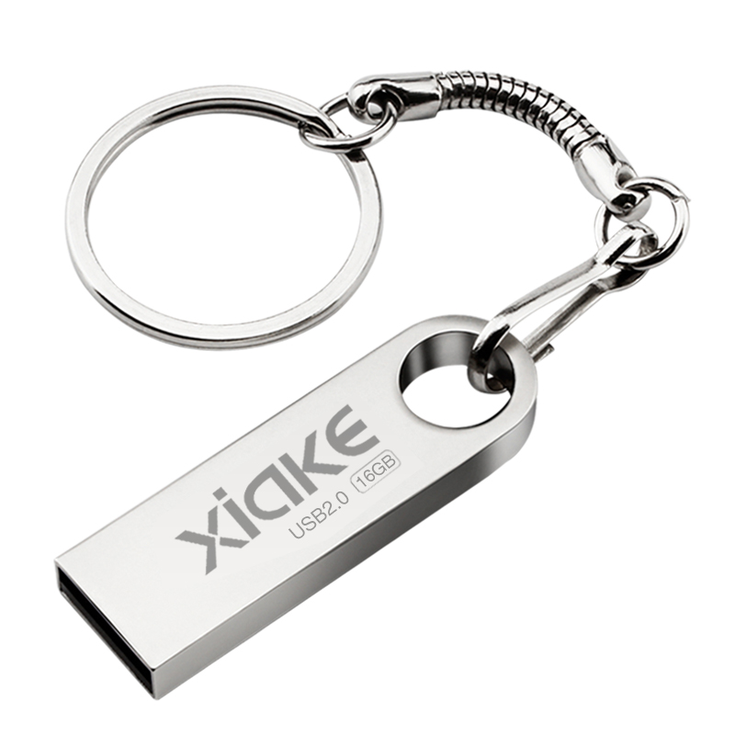
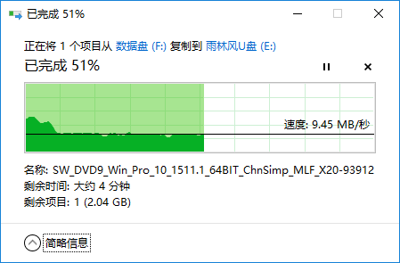
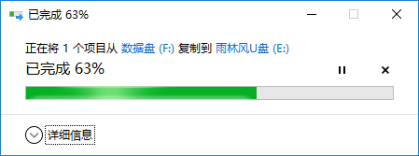
U盘使用中的一些误区
下列情况是否需要安全删除U盘
仅仅将U盘数据拷贝到硬盘
不涉及写操作，无脏数据，无数据不一致性
将文件拷贝到U盘后2分钟
后台程序已经将脏数据写入到U盘
缓存数据与U盘数据一致
拷贝过程中…

Slide 129
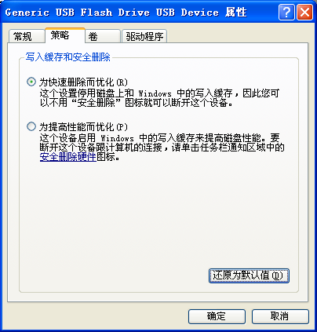
U盘免安全删除的方法
采用写穿策略
为快速删除而优化
写入到U盘才能返回
写性能略微降低

Slide 130
Multi-level caches
Options: separate data and instruction caches, or a unified cache
Processor
TLB
Memory
disk
regs
L1 Dcache
L2
Cache
L1 Icache
size:
speed:
$/Mbyte:
line size:
200 B
3 ns
8 B
8-64 KB
3 ns
32 B
1-4MB SRAM
6 ns
$100/MB
32 B
128 MB DRAM
60 ns
$1.50/MB
8 KB
30 GB
8 ms
$0.05/MB
larger, slower, cheaper
larger line size, higher associativity, more likely to write back

Slide 131
cache 术语
命中 hit: CPU访问数据在cache中（上层存储器）
缺失 miss: CPU访问数据不在cache中
块 block: cache与主存交换最小单位
块大小多少合适？？？
实现预读
行/槽 Line/Slot 标记、标志位、数据块容器
有效位、查找标记、脏标志位、置换标志、数据块副本
Cold Cache、Warm Cache

Slide 132
cache 术语
命中率 （ hit rate ）
主存访问中cache命中比例
缺失率 （miss rate）
1 – 命中率
命中访问时间: （hit time）
数据查找时间、cache访问时间、总线传输时间
缺失损失 （miss penalty）
主存块调入cache，数据传输到处理器的时间
远大于命中时间，所以一些相对较小的时间可忽略

Slide 133
cache关键技术
数据查找 Data Identification
如何判断数据在cache中
地址映射 Address Mapping
主存数据如何放置到cache行/槽中
替换策略 Placement Policy
cache满后如何处理
写入策略 Write Policy
如何保证cache与memory的一致性

Slide 134
如何查找
查找关键字 (主存地址)
主存地址 → Cache 地址
程序员软件思路
查找表 --- 如何快速查找
架构师硬件思路
相联存储器 --- 硬件并发查找

Slide 135
相联存储器 associative memory
（Key,Value）
按内容进行访问的存储器
物理地址 | 工号 | 姓名 | 出生年月 | 工资数
N | 001 | 张帅 | 1976/7 | 4000
N+1 | 021 | 李猛 | 1978/9 | 2000
N+2 | 023 | 郝牛 | 1977/6 | 3000
用关键字去检索存储器中部分字段，对包含关键字的存储单元进行读写，以内容作为地址访问的存储器称为相联存储器
主存块号 | Cache地址
001 | 00001000
021 | 00001010
023 | 00001001

Slide 136
相联存储器——逻辑框图
检索关键字
…
屏蔽字
…
…
多路并发比较线路
写译码 读选择电路
1
存储体
符合情况
2
3
…
m
…
输出 value

Slide 137
相联存储器 读逻辑实现
检索关键字
写逻辑如何实现？
Key
1
比较结果
Value
valid
L0
1
123
=?
666
key
1
234
=?
L1
777
1
456
=?
L2
888
1
789
=?
L3
999
0
=?
L4
0
=?
L5
0
=?
L6
0
=?
L7
Value
输出value
Notes:
下面我们来看看全相联映射的具体逻辑实现，
假设cache有8行，每个数据块包括四个字，相联存储器也就是查找表同样需要8个存储单元来描述8行的数据，
查找表包括valid和主存块地址标记字段，当然还有dirty，淘汰计数等信息这里没有显示
给出一个主存地址，可细分为标记和字偏移地址两部分，其中tag就是主存块地址
Cache首先需要实现数据查找的功能，对于全相联映射，由于主存块可能存在于cache的任意块，所以我们需要将当前主存块地址也就是标记字段部分和查找表中所有行的标记字段进行标记，注意比较时应该考虑有效位，也就是比较的时候增加一个valid=1的逻辑，
所以我们可以给出一个多路并发比较逻辑，将查找表中的所有行的有效位和tag字段与主存块地址进行并发比较，这里并发比较实际上就是有8个比较器同时工作，比较结果为L0，，，L7，高电平表示相等，所有比较结果的逻辑或就是我们的命中信号。
这里8路比较的信号正好可以作为数据块副本的行选择信号，控制数据块副本的输出，我们将所有数据块副本都通过三态门输出到数据总线slotdata上，三态门的控制端就是这里的比较结果，当命中时，命中行的数据输出到slotdata，当命中时，具体选择数据块中的哪一个字由主存地址中的offset进行选择，我们可以利用一个多路选择器进行选择，命中信号直接连接多路选择器的使能端，缺失时输出高阻态。
假设第主存地址字段如图所示，块地址为666，多路并发比较的结果是第0行符合，L0位高电平，第零行命中，L0控制对应的三态门将第零行的块数据输出到SlotData，再利用主存地址中的字偏移地址2选择当前块中的第2个字输出，就完成了cache的读操作。
Cache读命中时间最短，现代cpu中取指令取操作数都是从cache得到，通常在一个时钟周期内完成，所以cache性能直接决定了cpu性能。

Slide 138
相联存储器
按内容进行访问（Key，Value）
以关键字作全局并发比较
硬件成本高 ( 比较器多 )
存放查找表 (独立硬件，不在缓存中)
存储容量 = 查找表容量 = cache块数 * 表项大小
cache中用于存放块表，虚拟存储器中存放段表、页表
（valid, Key， Value ）
( 有效位, 主存块地址 ， Cache块地址） 注：value不一定是必要的

Slide 139
CPU cache基本组织方式
CPU cache由较快的SRAM构成
cache与主存均分为固定大小的数据块，以块为单位交换数据
相联存储器存放查找表
表项：(有效位，调入cache的主存块地址，cache块地址）
容量 = cache块数 * 表项大小
CPU给出的块地址与查找表中某单元相同且有效位为1表示命中
全相联：硬件多路并发比较提升查找速度
软件cache如何优化查找速度？

Slide 140
块地址与块内地址
…
A₁₄ A₁₃
A₃ A₂ A₁ A₀
A₅ A₄
主存
块地址
块内地址
11位
4位
…
A₁₁ A₁₀
A₅ A₄
A₃ A₂ A₁ A₀
相联存储器容量？
块地址
块内地址
Cache
8位
4位
查找表表项内容（valid，主存块地址，Cache块地址）
查找表表项数目 = Cache块数
总容量 =（1+11+8）*2⁸

Slide 141
CPU cache系统读过程
CPU给出主存地址（块地址，块内地址）
主存块地址为关键字查找相联存储器中的查找表
如相符表示副本在cache中，命中，访问cache
否则数据缺失，访问主存
将数据所在块副本调入cache（块交换---局部性）
载入副本过程可能引起替换
更新查找表，记录当前数据块地址
cache缺失时系统等待数据调入

Slide 142
CPU cache 读操作
开始
开始
访问包含RA
的主存块
CPU接收到
读地址RA
Cache满
或冲突？
No
为主存块
分配Cache行
Yes
RA块地址
cache查找？
缺失
替换算法
腾空位置
命中
访问Cache
获取RA字
装载主存块
到Cache行
发送RA 字
给CPU
更新查找表
结束
结束

Slide 143
CPU cache系统写过程
CPU给出主存地址
主存块地址为关键字查找相联存储器中查找表
相符则表示命中，数据副本在cache中
缺失根据写分配策略决定是否将该主存地址对应数据块调入
写入数据到cache
根据写策略决定是否写入主存

Slide 144
CPU cache 写操作
开始
No
写分配
由CPU接收到
写地址WA
开始
Yes
为主存块
分配Cache行
缺失
Cache满
或冲突？
No
查找
命中
装载主存块
到Cache行
Yes
替换算法
腾空位置
写入WA数据
到Cache行
写策略
写穿
写入WA数据
到主存中
更新查找表
不一致性
写回
结束
结束

Slide 145
cache关键技术
数据查找 Data Identification
如何判断数据在cache中
地址映射 Address Mapping
主存数据如何放置到Cache行/槽中
替换策略 Placement Policy
Cache满后如何处理
写入策略 Write Policy
如何保证cache与memory的一致性

Slide 146
主存与cache地址映射关系
利用某种方法或规则将主存块定位到cache称为地址映射
直接相联 (direct mapped)
全相联 (fully-associated)
组相联 (set-associated)
主存
第0块
第0块
第1块
Cache
…
第n-1块
…
…
…
如何进行地址映射???
…
第m-1块

Slide 147
全相联映射
主存块可放置在任意cache行
主存（DRAM）
B₀
B₁
查找表（CAM）
cache副本(SRAM)
…
B_{n-1}
Cache槽
主存块
Cache块
D
V
B₀
L₀
B_{n}
B_{n+1}
主存块
Cache块
D
V
B₁
L₁
…
B_{2n-1}
B_{2n}
主存块
Cache块
D
V
…
B_{2n+1}
…
主存块
Cache块
D
V
B_{n-1}
L_{n-1}
B_{3n-1}
…
…
Hit
=？
…
=？
=？
主存地址
…
B_{mn}
主存块地址（标记）
字(块内字偏移)
B_{mn+1}
…
t位
b位
B_{mn+n-1}
Notes:
主存和cache均被分为固定大小的数据块，主存地址可以被细分为主存块地址和块内偏移地址
如果采用全相联，主存中的某一数据块可以放置在cache中的任意块，如主存B0可以放在cache中的B0-n-1的任何一块
同样Bmn也一样，但这给查找带来了麻烦，cache块中的数据到底是主存块中的哪一块的数据，
为了查找方便，在主存块载入cache的同时，应将主存块地址和cache块地址同时载入查找表中，以方便查找，这里主存块地址就是标记字段。查找表也就是我们的相联存储器CAM，可以基于关键字进行并发查找。
但需要注意的是，实际硬件实现的时候查找表中的cache块有时候并不是必须的。
查找表中还包括有效位valid，以及dirty位，描述数据的一致性。 Valid位为零表示空行，为1表示有数据副本，dirty为1表示cache中的数据和主存中的原始数据不一致，在淘汰时要进行数据一致性的维护。
在全相联中，cache副本存储在SRAM中，查找表单独存放在相联存储器中。
一个数据块加上描述数据块的查找信息，标记信息一起称为一个cache行或cache槽，这是一个逻辑概念，就是一个容器。这里的cache分为n行，
当cache收到一个地址请求时，需要将主存地址中的蓝色部分，也就是标记字段主存块地址，作为关键字到查找表中查找，也就是这里的全相联存储器CAM中进行并发查找，
具体呢是将n行的查找表中的所有主存块地址和当前主存块地址进行并发比较，并发比较的意思就是需要n个比较电路同时进行比较，在比较的同时还需要关注valid位，valid位为零的行是空行，不存在数据。
多路比较的结果有两种可能，1，所有比较器比较结果都是不相等，表示缺失，2，有一个比较器比较相符，表示数据命中，所以这里命中信号应该是所有比较结果的逻辑或操作。如果命中，可以直接由cache地址块地址去访问对应的cache行。 这就是全相联映射的基本框架。

Slide 148
全相联映射逻辑实现 (工程观)
查找表包括什么？
主存地址
666
Tag (块地址)
offset
2
CAM
SRAM
有效位
TAG主存块地址
1
数据块副本缓冲区
L0
多路并发比较电路
L0
L0
1
666
L0
0
1
2
3
=
2
比较结果
L1
0
L1
=
L2
L2
0
=
W₀
W₀
L3
L3
W₁
0
=
W₁
字选择
L4
字选择
字输出
W₂
字输出
L4
W₂
0
=
W₃
L5
W₃
L5
OE
0
=
OE
L6
L6
0
=
SlotData
L7
L7
0
=
0
1
2
3
译码信号
查找表
Hit/miss
Notes:
下面我们来看看全相联映射的具体逻辑实现，
假设cache有8行，每个数据块包括四个字，相联存储器也就是查找表同样需要8个存储单元来描述8行的数据，
查找表包括valid和主存块地址标记字段，当然还有dirty，淘汰计数等信息这里没有显示
给出一个主存地址，可细分为标记和字偏移地址两部分，其中tag就是主存块地址
Cache首先需要实现数据查找的功能，对于全相联映射，由于主存块可能存在于cache的任意块，所以我们需要将当前主存块地址也就是标记字段部分和查找表中所有行的标记字段进行标记，注意比较时应该考虑有效位，也就是比较的时候增加一个valid=1的逻辑，
所以我们可以给出一个多路并发比较逻辑，将查找表中的所有行的有效位和tag字段与主存块地址进行并发比较，这里并发比较实际上就是有8个比较器同时工作，比较结果为L0，，，L7，高电平表示相等，所有比较结果的逻辑或就是我们的命中信号。
这里8路比较的信号正好可以作为数据块副本的行选择信号，控制数据块副本的输出，我们将所有数据块副本都通过三态门输出到数据总线slotdata上，三态门的控制端就是这里的比较结果，当命中时，命中行的数据输出到slotdata，当命中时，具体选择数据块中的哪一个字由主存地址中的offset进行选择，我们可以利用一个多路选择器进行选择，命中信号直接连接多路选择器的使能端，缺失时输出高阻态。
假设第主存地址字段如图所示，块地址为666，多路并发比较的结果是第0行符合，L0位高电平，第零行命中，L0控制对应的三态门将第零行的块数据输出到SlotData，再利用主存地址中的字偏移地址2选择当前块中的第2个字输出，就完成了cache的读操作。
Cache读命中时间最短，现代cpu中取指令取操作数都是从cache得到，通常在一个时钟周期内完成，所以cache性能直接决定了cpu性能。

Slide 149
全相联存储器硬件开销
SRAM
存放数据块副本
相联存储器 CAM ，Content Addressed Memory
存放查找表，按内容进行访问（Key，Value）
有效位，key，value，标志位（Dirty bit），置换标记（访问频率等）
查找表总容量
cache行数 *（1+主存块地址位宽+cache地址位宽+1+置换标记长度）
如果查找表和缓存都在CPU内部，可以不需要cache块地址

Slide 150
全相联映射动态载入过程
Cache 8行，块大小4W，主存2⁹ W Cache总容量=（valid+标记位+标志位+副本容量）*总行数
tag
offset
主存地址
Tag
0000111
0001000
0001001
0000111
0010010
0010101
1000001
offset
11
00
00
10
00
00
11
有效位
TAG
1
数据块副本缓冲区
L0
八路并发比较电路
L0
L0
0000111
1C
1D
1E
1F
1
1F
0
L1
L1
1
0001000
0
20
21
22
23
L2
L2
1
0001001
24
25
26
27
0
W₀
L3
L3
W₁
1
0010010
48
49
4A
4B
0
L4
L4
W₂
字选择
字输出
1
0010101
54
55
56
57
0
W₃
L5
L5
OE
1
1000001
104
105
106
107
0
L6
0
L6
SlotData
L7
L7
0
比较结果
W₀
W₁
W₂
W₃
miss
Hit
miss
Hit
miss
访问序列
1F
20
24
1E
48
54
107
Notes:
刚刚介绍了全相联映射的数据查找和访问逻辑，下面我们来进一步看看全相联映射的数据载入逻辑
假设cache8行，块大小4w，主存29次方个字单元，地址线9根。。。Cache总容量=cache行数*行容量，cache行中包括valid,标记位，标志位，以及数据副本
Cache初始化为冷cache，无任何数据，所有有效位都位零
下图给出了实际的主存访问序列，CPU首先访问1F，地址分解为000011111，此时系统将主存块地址111加上有效位1与查找表中所有标记字段和有效位进行并发比较，比较结果为8路均不相同，L0-L7信号都位零，数据缺失，此时需要从二级存储器内存中1F地址所在的数据块，
Cpu死锁等待数据块载入，注意此时CPU不能进行任何操作，数据载入的过程需要若干时钟周期，
数据块会加载到cache第一个空行，载入后第0行中的数据分别是1C，1D，1E，1F地址对应的数据，
第零行的有效位变成了1,0000111，此时第零行比较会相符，L0为高电平，数据命中，，L0会控制三态门输出数据到slotdata，再由字选择模块选择第3个字输出。
第二个地址是20，显然根据先前的查找逻辑，数据并不在cache中，发生缺失，需要载入20所在的数据块到第一个空行，也就是第一行
同理再访问24，也是缺失，载入数据块到底2行
再访问1E，这个地址的标记和第0行的标记相同，所以数据命中，访问第0行的数据，即可获得数据，
后续访问48,54,107都是缺失，需要载入数据块。
总之，在cache还没有满之前，全相联cache不会发生淘汰，相对直接相联映射，其cache利用率较高，命中率也较好。

Slide 151
全相联应用场合
块映射灵活，一对多映射
cache全部装满后才会出现块冲突
块冲突的概率低，cache利用率高
淘汰算法复杂
命中率高

Slide 152
直接相联映射
Cache块号i, 共n块，主存块号j，i=j mod n
主存DRAM
B₀
B₁
0区
Cache SRAM
…
B_{n-1}
Cache槽
D
V
Tag
B₀
L₀
B_{n}
B_{n+1}
1区
D
V
Tag
B₁
L₁
…
B_{2n-1}
B_{2n}
D
V
区地址
…
B_{2n+1}
2区
…
D
V
区地址
B_{n-1}
L_{n-1}
B_{3n-1}
…
…
Hit
=？
…
…
主存地址
W_{mn}
W_{mn+1}
m区
区地址
行地址（索引）
字地址
…
W_{mn+n-1}
t位
s位
b位
n=2^{s}，m=2^{t}
Notes:
在cache系统中主存和cache均被分为固定大小的数据块，
如果采用直接相联映射，主存中的某一个数据块只能放置在cache中唯一的位置，这种地址映射是多对一的映射关系，
如主存B0只能存放在cache中的B0，B1只能放在B1，Bn-1放在Bn-1，Bn放在B0，具体放置在哪一块，可以将主存块号除以cache的块数取余获得
按照这个思路，我们可以将主存按照cache大小划分为若干区，区大小和cache大小一样，主存地址变成了区地址，区内块索引，字地址三部分
实际上这个区内块地址就是刚刚的余数，也成为cache行地址或索引地址，可以利用这个地址直接找到对应的cache行
另外对应的cache行中存放的是主存哪个区的数据，需要作为标记信息保存方便数据查找。
对于cache中的一个数据块来说，他可以载入主存中多个区的数据块，所以为了查找方便，主存块载入cache的同时，应将取地址，作为查找信息存放起来，这里区地址就是标记字段。
查找信息还包括有效位valid，以及dirty位，描述数据的一致性。 Valid位为零表示空行，为1表示当前cache块有数据副本，dirty为1表示cache中的数据和主存中的原始数据不一致，在淘汰时要进行数据一致性的维护。
注意：直接相连映射中，查找信息是和数据副本存储在一起的，不需要相联存储器。
一个数据块加上描述数据块的查找信息，标记信息一起称为一个cache行或cache槽，这是一个逻辑概念，就是一个容器。这里的cache分为n行，这里的cache包括n个cache槽
当cache收到一个地址请求时，首先利用主存地址中的行地址定位cache行，如果对应cache行的valid位位1，且标记信息和当前地址中的区地址相同，表示数据命中，这个查找过程只需要一个比较电路。如果数据命中，直接从当前cache中访问数据即可，否则需要载入当前地址在主存中的数据块，替换当前行。
这就是直接相连映射的基本框架。

Slide 153
直接相联映射逻辑实现 (工程观)
主存地址
666
1
2
Tag
index
offset
有效位
TAG
数据块副本缓冲区
L0
L0
L0
1
777
0
1
2
3
L1
L1
L1
L1
L1
L1
666
1
666
1
行索引译码器
L2
L2
L2
行索引译码器
0
W₀
L3
L3
L3
0
W₁
字选择
L4
L4
字选择
字输出
L4
W₂
字输出
0
L5
L5
L5
W₃
OE
0
OE
L6
L6
L6
0
SlotData
L7
L7
L7
0
0
1
2
3
1
有效位+TAG
=？
=？
Hit/miss
Hit
Notes:
下面我们来看看直接相联映射的具体逻辑实现，
假设cache有8行，每个数据块包括四个字，cache行中的查找信息包括valid和主存块地址标记字段
主存地址，可细分为标记字段tag和行索引字段index和字偏移地址offset3部分，其中标记字段tag就是区地址
Cache逻辑手首先需要实现数据查找的功能，对于直接相联映射，由于一个主存块只能对应到cache中的特定行，所以查找算法比较简单，我们只需要到指定cache行中查看valid和标记位即可知道数据是否命中
从硬件逻辑的角度，只需要将行索引字段index送入到一个行索引译码器，得到8个行译码输出L0-L7
其中输出为高电平的那一行就是指定的cache行，
利用8个行译码输出信号控制8个三态门将所有行的有效位和标记字段输出到比较器，根据译码器的定义，只有当前主存地址对应的那一行的数据才会输出，将valid位和1进行比较，将tag位和主存地址中的tag进行比较，如果相等表示命中，否则表示缺失，对于直接相连映射的查找逻辑，这里只需要一个行译码器和一个比较器。
另外还可以用这8路译码信号控制cache块数据的输出，将所有cache行的数据块都通过三态门输出到数据总线slotdata上，三态门的控制端就是这8个译码信号，命中时，命中行的数据会输出到slotdata，具体选择数据块中的哪一个字由主存地址中的offset字段进行选择，这里可以利用一个多路选择器进行选择，注意命中信号直接连接多路选择器的使能端，缺失时输出高阻态。
最后再来看看整个cache的读取流程，给出一个主存地址，经过行索引译码器，假设L1译码输出，则第一行的数据，L0位高电平，第零行命中，L0控制对应的三态门将第零行的块数据输出到SlotData，再利用主存地址中的字偏移地址2选择当前块中的第2个字输出，就完成了cache的读操作。
Cache读命中时间最短，现代cpu中取指令取操作数都是从cache得到，通常在一个时钟周期内完成，所以cache性能直接决定了cpu性能。

Slide 154
直接相联映射载入过程
Cache 8行，块大小4W，主存2⁹ W Cache总容量=（valid+标记位+标志位+副本容量）*总行数
主存地址
Tag
index
offset
Tag
0000
0001
0001
0000
0010
0010
1000
index
111
000
001
111
010
101
001
offset
11
00
00
10
00
00
11
有效位
TAG
数据块副本缓冲区
L0
L0
L0
1
0001
0
1
2
3
20
21
22
23
L1
L1
L1
1000
0001
24
25
26
27
1
104
105
106
107
1
行索引译码器
L2
L2
L2
1
0010
48
49
4A
4B
W₀
L3
L3
L3
W₁
访问序列
L4
L4
字选择
字输出
L4
W₂
1F
20
L5
L5
L5
W₃
1
0010
54
55
56
57
OE
24
L6
L6
L6
1E
SlotData
48
L7
L7
L7
0
1
2
3
54
1
0000
1C
1D
1E
1F
107
1
有效位+TAG
Hit/miss
=？
Hit/miss
miss
Hit
Hit
miss
Notes:
下面我们来看看直接相联映射的具体逻辑实现，
假设cache有8行，每个数据块包括四个字，cache行中的查找信息包括valid和主存块地址标记字段
主存地址，可细分为标记字段tag和行索引字段index和字偏移地址offset3部分，其中标记字段tag就是区地址
Cache逻辑手首先需要实现数据查找的功能，对于直接相联映射，由于一个主存块只能对应到cache中的特定行，所以查找算法比较简单，我们只需要到指定cache行中查看valid和标记位即可知道数据是否命中
从硬件逻辑的角度，只需要将行索引字段index送入到一个行索引译码器，得到8个行译码输出L0-L7
其中输出为高电平的那一行就是指定的cache行，
利用8个行译码输出信号控制8个三态门将所有行的有效位和标记字段输出到比较器，根据译码器的定义，只有当前主存地址对应的那一行的数据才会输出，将valid位和1进行比较，将tag位和主存地址中的tag进行比较，如果相等表示命中，否则表示缺失，对于直接相连映射的查找逻辑，这里只需要一个行译码器和一个比较器。
另外还可以用这8路译码信号控制cache块数据的输出，将所有cache行的数据块都通过三态门输出到数据总线slotdata上，三态门的控制端就是这8个译码信号，命中时，命中行的数据会输出到slotdata，具体选择数据块中的哪一个字由主存地址中的offset字段进行选择，这里可以利用一个多路选择器进行选择，注意命中信号直接连接多路选择器的使能端，缺失时输出高阻态。
最后再来看看整个cache的读取流程，给出一个主存地址，经过行索引译码器，假设L1译码输出，则第一行的数据，L0位高电平，第零行命中，L0控制对应的三态门将第零行的块数据输出到SlotData，再利用主存地址中的字偏移地址2选择当前块中的第2个字输出，就完成了cache的读操作。
Cache读命中时间最短，现代cpu中取指令取操作数都是从cache得到，通常在一个时钟周期内完成，所以cache性能直接决定了cpu性能。

Slide 155
直接相联映射
Cache容量 = 行大小*行数
=（标记位+标志位+数据块+置换标记）* 行数
标记位=区地址
标志位（有效标志位，脏数据位）
无相联存储器，所有信息均存放在SRAM
主存地址
区地址-标记
行地址-索引（区内块偏移）
字(块内字偏移)
t位
s位
b位

Slide 156
直接相联应用场合
块映射速度快，一对一映射，无须查表
利用索引字段直接对比相应标记位即可
查找表可以和副本一起存放，无需相联存储器
cache容易冲突，cache利用率低
淘汰算法简单
命中率低，适合大容量cache

Slide 157
组相联映射
主存
Cache
B₀
L₀
B₁
D
V
标记
高速缓存B₀
组0
…
D
V
标记
高速缓存B₁
L₁
B_{n-1}
B_{n}
D
V
标记
高速缓存B₀
L₀
B_{n+1}
组1
…
D
V
标记
高速缓存B₁
L₁
B_{2n-1}
B_{2n}
…
B_{2n+1}
…
D
V
标记
高速缓存B₀
L₀
组n-1
L₁
…
D
V
标记
高速缓存B₁
…
…
Hit
=？
=？
主存地址
标记
组（索引）
字地址
Cache分n组，n=2^{s}
每组k块，k路组相联
t位
s位
b位
Notes:
在cache系统中主存和cache均被分为固定大小的数据块，其中cache有细分成若干组，每组K块，称为K路组相联，这里是2路组相联。
如果采用组相联映射，主存中的某一数据块只能放置在cache中的指定组，是多对一的映射关系，但在组内具体放置在哪一行没有限制，如主存B0只能存放在cache中的第0组，既可以放在第0组的第0行，也可以放在第一行，
同理B1只能放在第1组，Bn-1只能放在第n-1组，Bn只能放在第零组
按照这个思路，主存地址可以细分为标记位，组地址，和字地址三部分，组地址位宽等于log2n向上取整。
这种方式实际上是直接相联映射和全相联映射的折中，组映射采用直接相联，组内采用全相联
当数据块载入时，同样需要维护查找标记，valid和标记字段。
当cache收到一个地址请求时，首先利用主存地址中的组地址定位cache组，
然后将对应组内所有行的valid和标记信息送入到一个k路比较器中进行并发比较，如果有符合的表示命中，否则缺失，相对全相联映射，这里的比较电路只需要k个，减少了硬件成本，另外相比直接相联映射，组内全相联又提升了命中率。如果数据命中，直接从当前cache中访问数据即可，否则需要载入当前地址在主存中的数据块，替换当前行。
这就是全相连映射的基本框架。

Slide 158
组相联映射逻辑实现 (工程观)
主存地址
Tag
index
offset
CAM
SRAM
有效位 Tag
数据块副本缓冲区
S0
行译码
信号逻辑
L0
L0
S0
1
0
1
2
3
L1
1
L1
S1
1
L2
组索引译码器
1
666
L2
S1
k路并发比较
W₀
K0
L3
L3
1
777
=
W₁
S2
L4
W₂
字选择
字输出
S2
0
=
K1
L4
L5
W₃
0
L5
OE
S3
L6
0
L6
SlotData
S3
L7
L7
0
查找表
0
1
2
3
组索引译码输出
Hit/miss
Notes:
下面我们来看看组相联映射的具体逻辑实现，
假设cache有8行，每个数据块包括四个字，采用2路组相联，查找表共8项，查找表包括valid和主存块地址标记字段，dirthy等
给出一个主存地址，可细分为标记、组索引，字偏移地址3部分
Cache首先需要实现数据查找的功能，对于组相联映射，由于一个主存块只能对应到cache中的特定组
从硬件逻辑的角度，只需要将组索引字段index送入到一个组索引译码器，这里可以用24译码器，得到4个组译码输出G0-G3，其中输出为高电平的那一组就是指定的组，利用4个组译码信号控制4组三态门将对应组所有行的有效位和标记字段输出到多路比较器，注意这里几路组相联就有几个比较器，
注意比较时除了比较标记字段还要比较valid字段为1,2路比较的结果送入行译码信号逻辑，与4个组译码输出组合逻辑与后得到行命中信号L0-L7，同时生成命中信号。 L0，L7信号会控制对应的三态门输出命中行的数据，有字偏移选中具体的字进行输出。这部分逻辑和其他映射方式相同。
假设第主存地址字段如图所示，块地址为666，多路并发比较的结果是第0行符合，L0位高电平，第零行命中，L0控制对应的三态门将第零行的块数据输出到SlotData，再利用主存地址中的字偏移地址2选择当前块中的第2个字输出，就完成了cache的读操作。
Cache读命中时间最短，现代cpu中取指令取操作数都是从cache得到，通常在一个时钟周期内完成，所以cache性能直接决定了cpu性能。

Slide 159
组相联存储器硬件开销
SRAM
存放数据副本
多个相联存储器共享一个多路比较器
相对于全相联 多路比较器复杂度低
查找表表项内容（valid位，标记，dirty位，置换标记位）
相联存储器总容量
cache行数*（1+标记宽度+1+置换标记位）
片外缓存如果查找表在CPU内部？
查找表中必须增加cache行地址？ why

Slide 160
组相联映射动态载入过程
Cache 8行，分4组，块大小4W，主存2⁹ W Cache总容量=（valid+标记位+标志位+副本容量）*总行数
tag
index
offset
主存地址
Tag
00001
00010
00010
00001
00100
00101
10000
index
11
00
01
11
10
01
01
offset
11
00
00
10
00
00
11
有效位
TAG
数据块副本缓冲区
S0
行译码
信号逻辑
L0
L0
1
00010
S0
0
20
21
22
23
L1
L1
0
1
组索引译码器
S1
L2
L2
1
10000
1
00010
104
105
106
107
S1
0
24
25
26
27
W₀
2路并发比较
W₀
K0
L3
L3
W₁
1
00101
54
55
56
57
W₁
访问序列
0
字选择
L4
字选择
字输出
W₂
字输出
1F
S2
K1
L4
W₂
S2
1
00100
0
48
49
4A
4B
W₃
20
L5
W₃
L5
OE
0
OE
24
L6
S3
L6
1E
1
00001
S3
L6
SlotData
S3
0
1C
1D
1E
1F
48
L7
L7
54
0
107
组索引译码输出
Hit/miss
Hit
Miss
Notes:
刚刚介绍了组相联映射的数据查找和访问逻辑，下面我们来进一步看看组全相联映射的数据载入逻辑
假设cache8行，块大小4w，主存29次方个字单元，地址线9根，块大小4字，所以主存地址中字偏移为2位，cache4组，所以组索引字段2位，剩余5位为区地址，Cache总容量=cache行数*行容量，cache行中包括valid,标记位，标志位，以及数据副本，
Cache初始化为冷cache，无任何数据，所有有效位都位零
左侧给出了实际的主存访问序列，CPU首先访问1F，二进制为000011111，此时系统将组索引011送组索引译码器，选中第3组，S3信号为高电平，控制第3组的所有行的有效位和标记位通过三态门输出到k路比较器，与主存地址中的标记字段和有效位1进行并发比较，比较结果如都不相等，数据缺失，此时需要从二级存储器内存中载入1F地址所在的数据块到当前组。
Cpu死锁等待数据块载入，注意此时CPU不能进行任何操作，数据载入的过程需要若干时钟周期，
数据块会加载到当前cache组的第一个空行，这里有两个空行，所以会载入到第3组第0行，其中数据分别是1C，1D，1E，1F地址对应的数据，
同时需要设置对应行的有效位位1,标记位位00001，此时S3=1，k路并发比较的第一个比较信号K0输出为1，经过行译码信号逻辑后L6=1，第6行数据，L6会控制三态门将第6行数据输出到slotdata，再由字选择模块选择第3个字输出。
第二个地址是20，组索引字段位00，显然根据先前的查找逻辑，第0组两行数据有效位都是零，数据缺失，需要载入20号单元所在的数据块到第一个空行，也就是第0行
同理再访问24，也是缺失，载入数据块第一组第0行
再访问1E，根据组索引地址输出第3组的所有有效位和标记位与主要地址标记位进行比较发现，数据命中，访问第3组第0行的数据，也就是整个cache的第6行即可获得数据，
后续访问48,缺失，载入第2组第0行
54，缺失，载入第1组第1行
最后访问107都是缺失，107的组索引页是01，将第一组所有有效位和标记位送到k路比较器比较发现，都不相符，当前组没有空行，需要进行数据淘汰，这里数据载入后淘汰了第0行的数据
你会发现，组相连映射在cache没有满之前，也是有可能会发生淘汰的。

Slide 161
不同映射方式主存地址划分
全相联
主存块地址（标记）
字 (块内字偏移)
t位
b位
直接相联
区地址-标记
行索引
字 (块内字偏移)
t位
s位
b位
组相联
标记
组索引
字 (块内字偏移)
t位
s位
b位

Slide 162
组相联应用场合
容量小的cache可采用全相联映射或组相联映射
Pentium CPU L1 L2 cache
容量大的可采用直接映射方式
查找速度快，命中率相对低
但cache容量大可提高命中率
块设备缓存

Slide 163
例题1
某计算机字长32位，采用直接映射Cache,主存容量4MB，Cache数据存储体容量为4KB，字块长度为8个字。
画出直接映射方式下主存地址划分情况。
设cache初始状态为空，若CPU顺序访问0-99号单元，并从中读出100个字，假设主存一次读一个字，并重复此顺序10次，请计算cache命中率。
如果cache的存取时间是2ns，主存访问时间是20ns，平均访问时间是多少。
Cache-主存系统访问效率。

Slide 164
例题2
主存地址空间大小为256MB，按字节编址。指令数据Cache，均有8行，Cache行大小为64B，数据Cache直接相联。现有两功能相同的程序A，B，其伪代码如下所示：
假定int型数据为32位补码，程序编译时i,j,sum均分配在寄存器中，数组a按行优先方式存放，首地址为320（十进制）。
1）若不考虑用于Cache一致性维护和替换算法的控制位，数据cache的总容量是多少？
2）数组元素a[0][31],a[1][1]所在主存块对应的cache行分别是多少，行号从零开始。
(3)程序A，B的数据访问命中率各是多少？那个程序的执行时间更短?
int a[256][256];
for (i = 0; i < 256; i++)
for (j = 0; j < 256; j++)
sum += a[i][j];
int a[256][256];
for (j = 0; j < 256; j++)
for (i = 0; i < 256; i++)
sum += a[i][j];
程序A
程序B

Slide 165
高速缓冲存储器
Cache基本原理
相联存储器
主存与Cache的地址映射
替换策略与写操作策略
Cache实际应用

Slide 166
替换策略与写操作策略
替换策略
先进先出法
最近最不经常使用方法---LFU
近期最少使用法--- LRU
随机替换法

Slide 167
Cache先进先出替换策略(FIFO)
t
22
11
22
19
7
16
4
3
22⁰
22¹
22²
16⁰
22
22³
22⁴
22
16¹
16²
0
11⁰
11¹
11²
11³
11⁴
4⁰
11
4¹
1
19⁰
19¹
19²
3⁰
19³
19
2
7⁰
7¹
7²
7³
3
载入
载入
命中
载入
载入
替换
替换
替换

Slide 168
Cache最不经常使用算法(LFU)
t
22
11
22
19
11
16
22
4
3
22²
22⁰
22
22¹
22
0
22
22¹
22¹
22¹
22²
22²
11
11
11
11¹
11¹
11¹
1
11
11¹
11¹
19
19
4
2
19
19
19
4
16
16
16
3
3
16
载入
载入
命中
载入
命中
载入
命中
替换
替换

Slide 169
Cache近期最久未使用算法(LRU)
t
22
11
22
19
7
16
4
3
22⁰
22¹
22⁰
22
22¹
22²
22³
22
4⁰
4¹
0
11²
11
11⁰
11¹
11³
16⁰
16¹
16²
1
19⁰
19¹
19²
19³
3⁰
19
2
7⁰
7¹
7²
7³
3
载入
载入
命中
载入
载入
替换
替换
替换

Slide 170
LRU算法软件实现
FIFIO LFU LRU 随机调度
硬件实现
成本？
LRU算法软件实现？？？
查找效率如何优化？

Slide 171
先进先出策略下的替换颠簸
t
22
11
19
7
16
22
11
19
22*
22
22
22
22
16
16
16
16
0
11
11
11
11
11
22
22
22
1
19
19
19
19
19
11
11
2
7
7
7
7
19
3
7
载入
载入
载入
载入
替换
替换
替换
替换

Slide 172
写入策略
写回法(write back)
写穿法 (write through)
写分配（write-allocate）
写不分配（not-write-allocate）
CPU寄存器
Cache高速缓存
主存
磁盘
磁带，光盘

Slide 173
cache对存储系统性能的影响
读优化
时间局部性
将刚访问的数据调度到cache中、利用淘汰算法将不经常使用的数据淘汰
空间局部性
大块预读，相邻的数据被调度到cache中
写优化
写回策略提升突发写性能
负面影响
写回策略引起不一致性
缓冲区满后，写性能降低

Slide 174
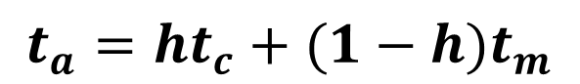
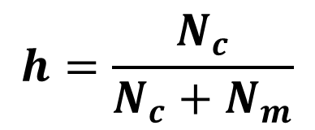
cache命中率
命中率
N_{c}表示cache完成存取访问的总次数
N_{m}表示主存完成存取访问的总次数
t_{a}平均访问时间
t_{c}表示命中cache时的访问时间
t_{m}表示命中主存时的访问时间
访问效率=t_{c}/ t_{a}
影响命中率的几个因素
程序行为（局部性） cache容量
组织方式 块大小
$$h=\frac{N_{c}}{N_{c}+N_{m}}$$
$$t_{a}=ht_{c}+(1−h)t_{m}$$

Slide 175
cache的命中率与cache容量的关系

Slide 176
块容量与命中率 Is bigger always better?
块越大，块数量越少
空间局部性越好
时间局部性不佳
缺失率提升
极端例子
一个cache只有一块

Slide 177
地址映射与命中率

Slide 178
高速缓冲存储器
Cache基本原理
相联存储器
主存与Cache的地址映射
替换策略与写操作策略
Cache实际应用
块设备缓存、硬盘缓存、web cache

Slide 179
块设备缓存
OS为优化磁盘等慢速块设备在内存中设置缓存
将常用数据存放在高速缓存中，提高磁盘访问速度
通过预读等提高命中率的方式可减少读访问时间
通过写回策略减少写访问时间
CPU将数据写入cache即完成写操作
提升突发写性能
仅写入cache的数据称为脏数据
操作系统定时将脏数据写入磁盘保证数据一致性
当系统中存在脏数据，磁盘断电???

Slide 180
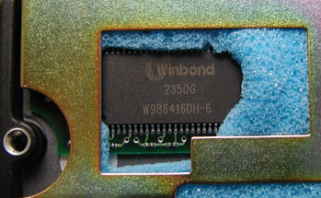

硬盘缓存
硬盘缓存是硬盘上内存芯片
预读硬盘数据，写缓冲CPU数据
临时存储最近访问的硬盘数据
缓解硬盘与CPU、内存的速度不匹配
缓存容量越大，硬盘访问速度越快
副作用？

Slide 181
WEB cache
www.cache.edu.cn proxy.edu.cn :3128
将用户常访问的web内容暂存在离用户近的地方
其他用户再次访问这些内容时可以快速获得信息，缩短了响应时间，从而提高访问速度和降低国际通信费用。
应有机制保障用户每次访问的数据不会过时

Slide 182
Intel Pentium cache hierarchy
Processor Chip
L1 Data
1 cycle latency
16KB
4-way assoc
Write-through
32B lines
Regs.
L2 Unified
128KB--2 MB
4-way assoc
Write-back
Write allocate
32B lines
Main
Memory
Up to 4GB
L1 Instruction
16KB, 4-way
32B lines

Slide 183

Intel Itanium® 3级Cache

Slide 184

IBM Power4 , 1999

Slide 185

But What About More “Typical” Processors
Intel 90 nm – Pentium M Processor (2 MB cache) – Tom’s Hardware

Slide 186
Intel Pentium 4, 2.2 GHz Processor
Component | Access Speed | Size of Component
Registers | 1 cycle = 0.5 ns | 32 寄存器
L1 Cache | 3 cycles =1.5 ns | 指令数据cache分离，各 8 KB
L2 Cache | 20 cycles =10 ns | 256 Kbytes, 8路 组相联
L3 Cache | 30 cycles =15 ns | 512 Kbytes 8路 组相联
Memory | 400 cycles =200 ns | 16 Gigabytes

Slide 187
Examples of caching in the hierarchy
Cache Type
What Cached
Where Cached
Latency (cycles)
Managed By
Registers
4-byte word
CPU registers
0
Compiler
TLB
Address translations
On-Chip TLB
0
Hardware
L1 cache
32-byte block
On-Chip L1
1
Hardware
L2 cache
32-byte block
Off-Chip L2
10
Hardware
Virtual Memory
4-KB page
Main memory
100
Hardware+OS
Buffer cache
Parts of files
Main memory
100
OS
Network buffer cache
Parts of files
Local disk
10,000,000
AFS/NFS client
Browser cache
Web pages
Local disk
10,000,000
Web browser
Web cache
Web pages
Remote server disks
1,000,000,000
Web proxy server

Slide 188
本章主要内容
存储器概述
主存储器
高速缓冲存储器
虚拟存储器
外存储器

Slide 189
虚拟存储器
比尔·盖茨(1981) “ 无论对谁来说,640K内存都足够了”
如何在有限的主存空间运行较多的较大的用户程序？
初衷： 采用虚存来扩大寻址空间
现在： 主要用于存储保护，程序共享
主存、辅存在OS和硬件的管理之下，提供比实际大得多的存储空间
虚存空间是靠辅存（磁盘）来支持的
虚拟存储采用与Cache类似原理，提高速度，降低成本
用户感觉到的是一个速度接近主存而容量极大的存储器

Slide 190


虚拟内存实例
Linux
交换分区swap
Windows
页面文件

Slide 191
页式虚拟地址空间
虚拟空间
虚拟地址到底在哪里？
第0页
第0块
第1页
…
第n-1页
主存空间
…
0页
1
…
…
N-1
…
…
部分磁盘
磁盘
…
…

Slide 192

Page table（页表，查找表）
进程切换时？
页表大小？页表存放哪里？ 页表有多少个？
Notes:
注意OS真正实现的时候页表valid=1，表示地址是磁盘地址，valid=0，表示缺页，没有虚线所指的磁盘地址，那只是个示意。
实际实现的时候如果valid=0，mmu产生异常信号（将CPU中某个特殊寄存器对应位置1），OS会触发进入异常处理程序调页，当前指令因缺页提前结束（取指令未完成，执行指令未完成），PC++的动作不能做。异常处理程序会将缺页指令所在的进程挂起，get_free_page从物理内存申请一个新的页，然后根据当前进程对应的执行文件信息去磁盘上读取对应的页（调页），调页完成后要更新页表，并将挂起的进程设置为就绪状态。

Slide 193
页式虚拟存储器结构
虚拟地址 VA
页表基地址寄存器 PTBR
虚拟页号（VPN）
页内偏移（VPO）
＋
V
主存页面号
PTEA
页表项地址
1
56
1
445
0
1
666
0
0
0
主存中的页表
物理页号 PPN
页内偏移 PPO
实存地址 PA

Slide 194
实地址计算机系统
CPU给出的地址直接访问物理内存
大多数Cray计算机，早期PC，大多数嵌入式系统
0:
Physical
Addresses
1:
Memory
CPU
N-1:

Slide 195
虚地址计算机系统
CPU地址需要虚实变换
硬件通过OS维护的页表将虚拟地址转换为物理地址
工作站，服务器，现代PC
0:
Page Table
1:
Virtual
Addresses
Physical
Addresses
0:
1:
CPU
P-1:
N-1:
Part Disk
Memory

Slide 196
缺页 Page Faults
页表指示虚拟地址不在内存中
操作系统负责将数据从磁盘迁移到内存中
当前进程挂起
操作系统负责所有的替换策略
唤醒挂起进程
Before fault
Memory
After fault
Memory
Page Table
Virtual
Addresses
Physical
Addresses
Page Table
Virtual
Addresses
Physical
Addresses
CPU
CPU
Part Disk
Part Disk
Notes:
发生缺页的处理流程是：程序访问页面，产生exception--》进exception处理例程(top half)-》将发生exception的进程置为等待状态，将实际的缺页中断处理交给bottom half（因为这个过程会很漫长，涉及到DISK IO）
bottom half的处理流程：从top half得知要换入的部分（内存物理地址）-》查表，得到DISK上的LBS-》启动DISK IO，将数据读到某连续内存物理空间-》建立页表对应关系-》唤醒之前因为exception而等待的进程-》进程调度-》发生缺页的进程正确执行

Slide 197
层次性结构
CPU
虚拟地址
数据
MMU
物理地址
Cache
数据
物理地址
主存
DMA传送
辅助存储器
为什么cache用物理地址访问？

Slide 198
虚拟存储器本质
程序员在比实际主存大得多的逻辑地址空间中编程
程序执行时，按需载入代码和数据，无需全部载入
硬件将逻辑地址（虚拟地址）转化为物理地址（实地址）
缺页时，由OS进行主存和磁盘之间的信息交换
虚存机制由硬件与操作系统协作实现
进程及进程上下文切换、存储器分配
虚拟地址空间管理、缺页处理
存储器保护

Slide 199
与CPU cache的相似之处
将程序中常用的部分驻留在高速存储器
程序载入按需载入（不是全部载入）
高速存储器分块或者分页（粒度问题）
主存空间满，将不常用程序或数据淘汰或交换到辅存中
数据的换入换出由硬件或操作系统完成，对用户透明
利用程序局部性，使存储系统的性能接近于高速存储器；价格接近于低速存储器，并扩充主存容量

Slide 200
与CPU cache的差异
虚存用于扩大主存容量，CACHE用于加速主存性能
虚存中未命中性能损失远大于CACHE系统
全相联提升命中率
更大的交换单位页
近似LRU算法 (CLOCK算法)
虚存由硬件和OS联合管理，CACHE由硬件管理
Notes:
准确LRU算法复杂度太高，需要维护访问信息，替换标志，效率太低

Slide 201
段式管理
段的分界与程序的自然分界相对应，段长不固定，因程序而异
段的独立性—易于编译、管理、修改和维护，也便于多道程序共享
各段的长度不同，给主存的分配带来麻烦
段式管理容易产生碎块，浪费主存空间

Slide 202
页式管理
信息交换的单位是定长的页。
主存与外存均划分成等长的页面。
便于维护，便于生成页表，类似于cache的块表
不容易产生碎块，存储空间浪费小
页不是独立的实体，处理、保护和共享不方便

Slide 203
段页式管理
程序按模块分段
段再分成长度固定的页。
程序调入调出按页面来进行
程序共享保护按段进行
兼备段式，页式管理的优点
在地址映像中需要多次查表

Slide 204
虚拟地址→物理地址 （页命中）
CPU
Cache
Memory
(页表)
MMU
2)PTEA
处理器
1) VA
3)PTE
4)PA
5)数据
Notes:
PTEA生成方法

Slide 205
虚拟地址→物理地址（缺页）
缺页异常处理程序
4)异常
7)返回产生缺页异常的进程
CPU
Cache
Memory
(页表)
MMU
2)PTEA
5)调出页
磁盘
处理器
1)VA
3)PTE
6)调入页
Notes:
PTEA生成方法

Slide 206
虚存，cache，主存层次
3)PTE
PTEA命中
PTE块
存
储
器
(页表)
CPU
MMU
高
速
缓
存
部分
页表块
2) PTEA
PTEA缺失
PTEA
处理器
1) VA
4)PA
PA缺失
PA
5)data
数据块
PA命中

Slide 207
快表提高页式管理速度
页表存放在主存，虚存空间即使命中也须先查页表，再访问主存，两次访存才能取出数据，速度慢
为提高页表查找速度，采用cache的方法，引入一个体积小的快表，存放页表中经常被访问的表项
快表与页表交换的基本单位（页表项？？？）
快表引入相联存储器机制，提高查找速度

Slide 208
经快慢表实现内部地址转换
虚拟页号
页内偏移
虚拟地址
快表中没有
物理页号
页内偏移
物理地址
物理页号
456
虚拟页号
物理页号
按地址访问
456
慢表
快表（相联存储器）
按内容访问

Slide 209
TLB 命中
CPU
TLB
OS维护TLB
2) VPN
3) PPN
Cache
Memory
(页表)
MMU
处理器
1) VA
4) PA
5) 数据

Slide 210
TLB 缺失
CPU
TLB
OS维护TLB
2) VPN
3)TLB
访问缺失
Cache
Memory
(页表)
4) PA
MMU
处理器
1) VA
5) PTE
6) PA
7) 数据

Slide 211
虚拟地址→物理地址流程
开始
TLB查找与Cache查找可以同步进行
MMU生成VA的PTEA物理地址
MMU接收到
虚拟地址VA
PTEA在
Cache命中
No
TLB查找
(Key=VPN)
缺失
Yes
命中
TLB提供
PPN
Cache提供PTE
PTEA访问主存，获得PTE,
将PTE所在的块调入Cache
No
Yes
触发缺页异常程序OS负责调页，更新页表，TLB表
PA=PPN+VPO
PTE缺页
更新TLB表
结束

Slide 212
虚拟存储器载入过程
程序按需载入，按页面载入
载入页面同时更新内存中页表
内存满时发生缺页，完成数据交换
将不经常使用页面移到辅存
从辅存程序或数据调入新的页面
页面替换采用操作系统实现，cache数据替换由硬件实现
内存满后系统性能？
虚拟存储器替换算法涉及磁盘操作，性能损失大于cache

Slide 213
存储保护的基本概念
为避免多道程序相互干扰，防止某程序出错而破坏其他程序的正确性或不合法地访问其他程序或数据区，应对每个程序进行存储保护
操作系统程序和用户程序都需要保护
以下情况发生存储保护错
地址越界（转换得到的物理地址不属于可访问范围）
访问越权（访问操作与所拥有的访问权限不符）
页表中设定访问（存取）权限
访问属性的设定
数据段可指定R/W或RO；程序段可指定R/E或RO

Slide 214
本章主要内容
存储器概述
主存储器
高速缓冲存储器
虚拟存储器
外存储器

Slide 215
外存储器
磁表面存储器原理
硬盘存储器
光盘存储器

Slide 216
磁表面存储器原理
磁记录读/写原理
记录方式

Slide 217
磁记录原理
磁鼓、软磁盘、硬磁盘、磁带
将磁性材料薄薄的涂在金属或塑料表面作载磁体存储信息的方式称为磁表面存储
大多数外存储器均采用磁记录

Slide 218
磁记录特点
容量大，位价格低
可重复使用
长期保存
非破坏性读出
采用机械装置，机械结构复杂
速度慢
对工作环境要求高

Slide 219
磁记录读写原理
磁头：软磁材料做铁芯，绕有读写线圈的电磁铁
磁性材料剩磁的两种磁化方向 (S-N / N-S)表示0和1
写入（电磁变换）
利用写线圈中的脉冲电流，将数值转换成磁存储单元中的不同剩磁状态
读出（磁电变化）
通过读线圈，将存储单元的剩磁状态转换为电信号输出

Slide 220

磁性材料物理特性
I----电流
B---磁感应强度
H---外加磁场强度
磁性材料被磁化后，
工作点总在磁滞回线上。
剩磁状态+B_{r} , －B_{r}。
H_{C} 矫顽磁力
矩形磁滞回线B_{r} 较大容易读出，矫顽力H_{c}较小容易磁化，易于写入信息

Slide 221
记录方式
一个剩磁磁化方向到底代表几个数据？
形成不同写入电流的方式称为记录方式
不归零制（NRZ0）
见“1”就翻不归零制（NRZ1）
调相制（PM）
调频制（FM）
改进调频制（MFM）

Slide 222
不归零制NRZ (Not Return Zero)
数据序列
1
0
0
0
1
1
1
0
NRZ₀
NRZ₁

Slide 223
调相制、调频制
数据序列
1
0
0
0
1
1
1
0
PM
FM
MFM

Slide 224
磁记录方式
数据序列
1
0
0
0
1
1
1
0
NRZ₀
NRZ₁
PM
FM
MFM
编码效率： 每次磁化方向变化所存取的数据的多少
自同步能力：从读出数据中自动提取同步信号的能力

Slide 225
硬盘存储器
硬盘基本组成
硬盘数据信息分布
硬盘读写过程

Slide 226
硬盘基本组成
盘片组
主轴驱动机构
磁头
磁头驱动定位机构
读写电路
接口及控制电路
空气过滤系统

Slide 227
Disk operation (multi-platter view)
read/write heads
move in unison
from cylinder to cylinder
arm
spindle

Slide 228
磁盘数据分布
磁盘包括若干盘片，每个盘片两个记录面
每个记录面包括若干同心圆---磁道
每个磁道被间隙gap分割为若干扇区
tracks
surface
track k
gaps
spindle
sectors

Slide 229
Disk geometry (muliple-platter view)
Aligned tracks form a cylinder.
cylinder k
surface 0
platter 0
surface 1
surface 2
platter 1
surface 3
surface 4
platter 2
surface 5
spindle

Slide 230
Disk operation (single-platter view)
The disk surface
spins at a fixed
rotational rate
The read/write head
is attached to the end
of the arm and flies over
the disk surface on
a thin cushion of air.
spindle
By moving radially, the arm can position the read/write head over any track.

Slide 231
磁盘信息编址和记录格式
盘面号区分要访问哪个记录面。
所有记录面上半径相等的磁道的集合称为圆柱面Cylinder。
圆柱面数等于一个记录面上的磁道数。
一台主机如果配有几台磁盘驱动器，则还要给它们编号，以区分是哪台磁盘机工作。因此磁盘地址格式为：
驱动器号
盘面号
柱面号
扇区号

Slide 232



Invention of HDD: 1956
5 Mbytes,
24 disks,
2kbits/in²
60 Years Later
硬盘最大容量10TB，单碟容量1.3-1.5TB，存储密度约为1Tbpsi

Slide 233


Slide 234

-234-

Slide 235

50 Years and Still Going…

Slide 236

Recording

Slide 237



硬盘发展
巨磁阻技术
垂直磁记录
叠瓦记录
shingled write recording

Slide 238

SSD超越，硬盘末日黄花
10TB SSD发布 3200MB/S

Slide 239
硬盘存储器技术指标
存储容量
(1GB=10⁶byte)
存储密度
平均存取时间

Slide 240
存储密度
磁盘单位面积上所能存储的二进制信息量
道密度是沿磁盘半径方向单位长度上的磁道数，单位为道／英寸 (TPI)
位密度是磁道单位长度上记录的二进制代码的位数，单位是位／英寸 (BPI)
面密度：道密度×位密度
ZONE

Slide 241
磁盘容量计算
Capacity = (# platters/disk) x (# surfaces/platter)
x (#tracks/surface) x (avg. # sectors/track)
x (# bytes/sector)
512 bytes/sector、300 sectors/track (on average)、20,000 tracks/surface
2 surfaces/platter、5 platters/disk
磁盘容量 = 512 x 300 x 20000 x 2 x 5
= 30,720,000,000 = 30.72 GB

Slide 242
数据传输率 byte/s
数据传输速率: 单位时间从磁盘读/写信息的数量
磁头定位之后，传输速率与转速、存储密度相关。
位密度为M bits/英寸，转速（线速度）为 V英寸/s ，则数传率为MV bits/s。
转速为m转/s,单磁道容量为n字节，则数传率为mn字节/s。

Slide 243
平均定位时间
定位时间
从发出磁盘读写命令起，磁头从当前位置移动到目标位置，并开始读写操作所需时间
寻道时间 t_{s} : 将磁头定位到指定磁道上所需的时间
等待时间 t_{r} （旋转延时） :
找到指定道后至指定的记录旋转至磁头下的时间，
t_{s} 和 t_{r} 都是随机变化的，所以往往用平均值表示。
T_{avg} _{rotation} = 1/2 x 1/RPMs x 60 sec/1 min
平均定位时间
T_{position} = T_{avg} _{seek} + T_{avg} _{rotation}

Slide 244
磁盘访问时间
Average time to access some target sector approximated by :
T_{access} = T_{avg} _{seek} + T_{avg} _{rotation}+ T_{avg} _{transfer}
Transfer time
Time to read the bits in the target sector.
T_{avg transfer} = 1/RPM x 1/
(avg #sectors/track) x 60 secs/1 min.

Slide 245
Disk access time example
Given:
Rotational rate = 7,200 RPM
Average seek time = 9 ms.
Avg # sectors/track = 400.
Derived:
T_{avg} _{rotation} = 1/2 x (60 /7200 ) x 1000 = 4 ms.
T_{avg transfer} = 60/7200 x 1/400 x 1000 = 0.02 ms
T_{access} = 9 ms + 4 ms + 0.02 ms
有效时间？

Slide 246
Important points
Access time dominated by seek time and rotational latency.
First bit in a sector is the most expensive, the rest are free.
SRAM access time is about 4ns/doubleword, DRAM about 60 ns
Disk is about 40,000 times slower than SRAM,
2,500 times slower then DRAM.

Slide 247
例题
磁盘组共有8个面，存储区内径2英寸,外径8英寸，道密度为100TPI，最内道位密度为5000BPI，转速为3000转/分，平均寻道时间为10ms。
1) 平均定位时间是多少？ 2）共有多少圆柱面？
3）总存储容量是多少？ 4）数据传输率是多少？
1）平均定位时间=平均找道时间+平均等待时间
平均等待时间=（1/3000/60）/2=10 ms 平均存取时间=10ms+10ms=20ms
2) 圆柱面数=有效存储区域长度×道密度＝（（8－2）/2）×100道=300道
3）总存储容量=磁道长度×位密度×柱面数×盘面数＝2×3.14 × 1×5000×300×8= 75.36(MB)
4) 数据传输率= 位密度×周长×转速＝5000×2×3.14 × 1× (3000/60)=2.5(MB/s)

Slide 248
光盘存储器
采用聚焦激光束在盘式介质上非接触的记录高密度信息，以介质材料的光学性质（反射率、偏振方向）的变化表示‘0’和‘1’
只读型光盘（CD－ROM）
写一次型光盘
重写型光盘（REWRITE）

Slide 249
光记录基本原理
数据表示
利用材料的凹凸坑点表示0/1
利用材料的晶态以及非晶态表示0/1
利用磁性材料的磁化方向表示0/1
数据写入
母盘模压，激光烧刻
利用激光加热后冷却改变晶态
利用激光加热帮助磁化(热辅磁)

Slide 250
数据读出
根据反射光强度判断0/1
根据磁光克尔效应判断偏振光的旋转

Slide 251
只读型光盘
利用母盘大批量重压制作出来的光盘。
CD-DA
数字唱盘，记录数字化信息，74分钟数字立体声信息
VCD
记录数字视频和音频信息，74分钟MPEG1视频
DVD
单面4.7GB，135分钟MPEG-2
CD-ROM

Slide 252
CD-DA Compact Disc Digital Audio
一般的音乐CD，是CD系列的始祖，
Philips和Sony于1980年发表著名的红皮书。
该种光盘产品主要用于音乐储存，由于具有高品质的数字音质，该产品数年之内即风行世界，并衍生后续各种CD光盘产品。

Slide 253
CD-ROM CD Read Only Memory
1985年Philips和Sony发表黄皮书。
定义了存储计算机数据、图形、声音及动画档案的规格，为了能储存更复杂的数据，同时也规范了控制讯号，数据侦错、数据校正、扇区大小。
CD自此进入了计算机记忆媒体的领域。
CD-ROM可提供650MB，当时硬盘最大容量为850MB。

Slide 254
CD-I CD-Interactive
黄皮书之后，Philips和Sony针对消费电子市场，推出了绿皮书
定义多媒体CD的规格及相关的硬件规格(指搭配MPEG; Moving Picture Experts Group)
提供了一种交互式的媒体给使用者，能同步播放声音、影像、与其它数据(例如文字)，也就是具备了播放电影的能力，使光盘进入娱乐媒体的领域。

Slide 255
Video CD
白皮书定义了CD-I的应用规格，CD-I Bridge，即所谓的Video CD
Philips、Sony、JVC、Matsushita共同开发
Video CD储存的是以MPEG-1规格压缩之全屏幕全动态影像，整张Video CD可存放74分钟的影音资料。

Slide 256
可写一次型光盘
CD-R 利用激光在CD-R有机染料记录面直接加热而烧出坑(Pit)或是使有机染料曾发生化学性退化 (Degrade)，总之就改变有机染料记录面对光的反射率。
被烧出坑 (Pit) 的地方它会吸收部分的激光，而原来的表面不吸收而反射激光，光驱将不同的反射结果转换成对应的数据

Slide 257
可重写型光盘
可重写入型指光盘片可无限次的重复写入，将旧数据洗掉，重新写上新数据
CD-MO(Magneto-Optical)
PD(Phase-change Dual)
CD-RW(Rewritable)

Slide 258
MO磁光盘
CD-MO为磁光式光盘，推出时被预测将取代硬盘，但由于存取时间较长，因此在功能上一直无法超越硬盘，
存取方式和一般的CD-ROM不同，无法和其它的光盘系统兼容，也造成磁光盘在推广上的困难。
三种尺寸
2.5”MD，3.5”MO，5.25”MO。

Slide 259
MO磁光盘
采用热磁效应写入数据
采用激光对记录点进行加热，达到一定温度以后磁头产生的磁场即可磁化该记录点，根据磁化方向的不同表示0/1
采用磁光克尔效应读出数据
当激光照射到记录点时，反射光由于记录点磁化方向的不同产生偏振面的左旋和右旋，从而检测数据0/1

Slide 260
PD 相变盘
PD是相变型光盘，1995年由Matsushita公司推出，这种光驱可读取其它的一般光盘片，但相变光盘在一般的光驱中却无法读取，由于兼容性的问题，相变光盘和磁光盘均为CD家族的异类。
利用相变材料的晶态和非晶态两种状态记录信息，写入时利用激光束加热记录点后迅速冷却，可以改变其状态，晶态反射率高。

Slide 261
CD-RW CD-ReWritable
为了克服PD的缺点，Philips和Ricoh1997年推出
CD-RW光盘片可在任何非磁光式的光驱中读取，解决了兼容性的问题，但重复改写次数低于磁光盘。
可重复烧录 1000 次左右。
数据记录在相变合金属上(具备高度反射性的晶体结构)
CD-RW 使用最高功率的激光在写入数据 1 的位置加热，将小区域的合金物质融化，然后凝结成非结晶的组织，使其反射性降低。
中等功率的激光产生足够温度，将非结晶的组织还原成晶体结构。

Slide 262
DVD
在CD系列的发展中，产品的改良都局限于光盘片材质与数据格式的加强，因此存储容量始终无法突破。
DVD则从使用较短波长的激光束着手，并提高光盘片数据的密度，推出第一代的DVD储存容量即高达4.7GB，是CD产品容量的7倍，而如果采取双面双层的记录方式，容量更可高达17GB。
DVD-ROM DVD-Video DVD-Audio DVD-R DVD-RAM

Slide 263

新一代DVD两大阵营
 | Blu-ray | HD DVD
Consumer Electronics | Hitachi,LG, Matsushita, Pioneer,Philips, Samsung, Sharp, Sony,Thomson | Toshiba
PC | HP, Dell, Panasonic, Sony | NEC
Media | TDK Panasonic, Sony
Content |  | Paramount Pictures Universal Pictures New Line Cinema Warner Bros. Studios

Slide 264

第三代蓝光盘

Slide 265



不同盘片比较
CD 0.7GB
DVD 4.7GB
Blu_ray Disc 25GB
Track Pitch: 1.6μm
Minimum Pit Length：0.8 μm
Storage Density:0.41Gb/inch²
Track Pitch: 0.74 μm
Minimum Pit Length：0.4 μm
Storage Density:2.77Gb/inch²
Track Pitch: 0.32 μm
Minimum Pit Length：0.15 μm
Storage Density:14.73 Gb/inch²

Slide 266

光斑尺寸D,数值孔径NA,波长λ

Slide 267

OPU

Slide 268
光盘存储器的特点
存储密度高
非接触式读／写
盘面抗污染
保存时间长
使用方便
价格低

Slide 269
光驱的工作原理
写入时，被调制信号送调制器，将写入光束调制。调制后的光束由跟踪反射镜反射至聚焦系统再射向光盘，在光盘记录介质上记录信息。
读出时，写入光束不起作用。小功率（数mw）读出光束经光束分离器将从光盘反射回的读出光信号导入光电探测器，由光电探测器输出电信号。

Slide 270


Slide 271
光驱的速度
最早的光驱是单倍速的，只能用来听CD，伴随着技术的更新和发展，短短几年的时间，由原来单倍速光驱到发展到现在52倍速光驱。
单速： 150KB/S
8速： 1200KB/S 读出时间 155ms
24速：3600KB/S 读出时间 125ms
52速：7800KB/S

Slide 272
课后作业
4.6~4.8
4.14
4.15
4.18
4.19

Slide 273
Thanks

